Slide 1

9
Pretrained Large-Scale Transformer
1 Pre-trained Big Transformer가
나오기까지

Slide 2

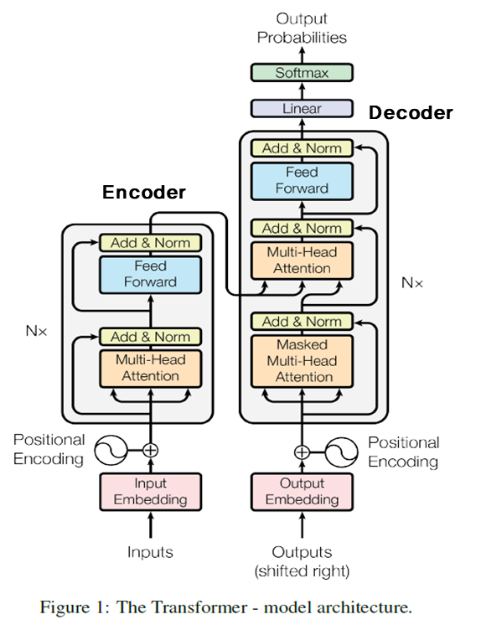
Recap: 트랜스포머 (Transformer)
9.
Pretrained Large-Scale Transformer
RNN은 sequence-to-sequence에서 필수적이지 않다?
오히려 RNN 구조로 인해 long-term dependency가 야기된다.
우리가 필요한 것은 “attention” 뿐이다. ➔ ‘attention is all you need’
2017년 Vaswani, Ashish 등 Google 연구팀이 발표.
Vaswani, Ashish, et al. "Attention is all you need." Advances in neural information processing systems. 2017.

Slide 3
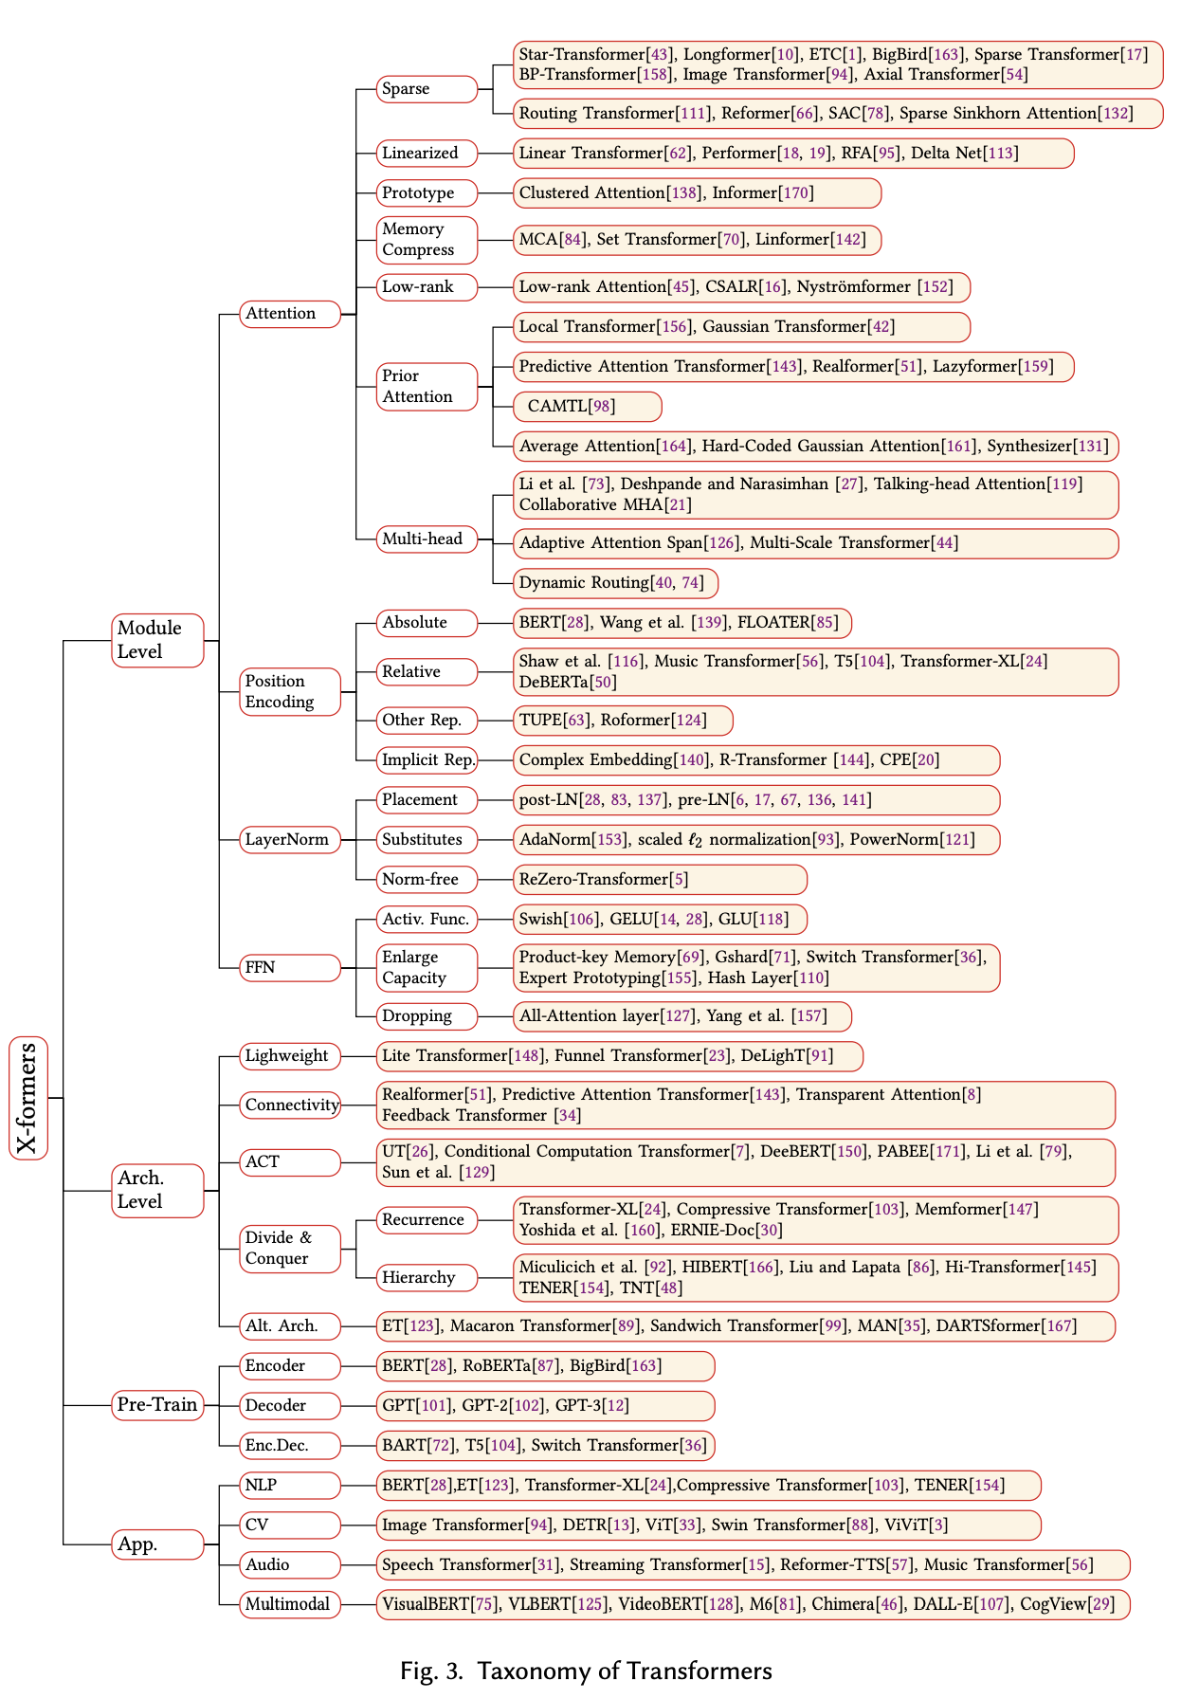
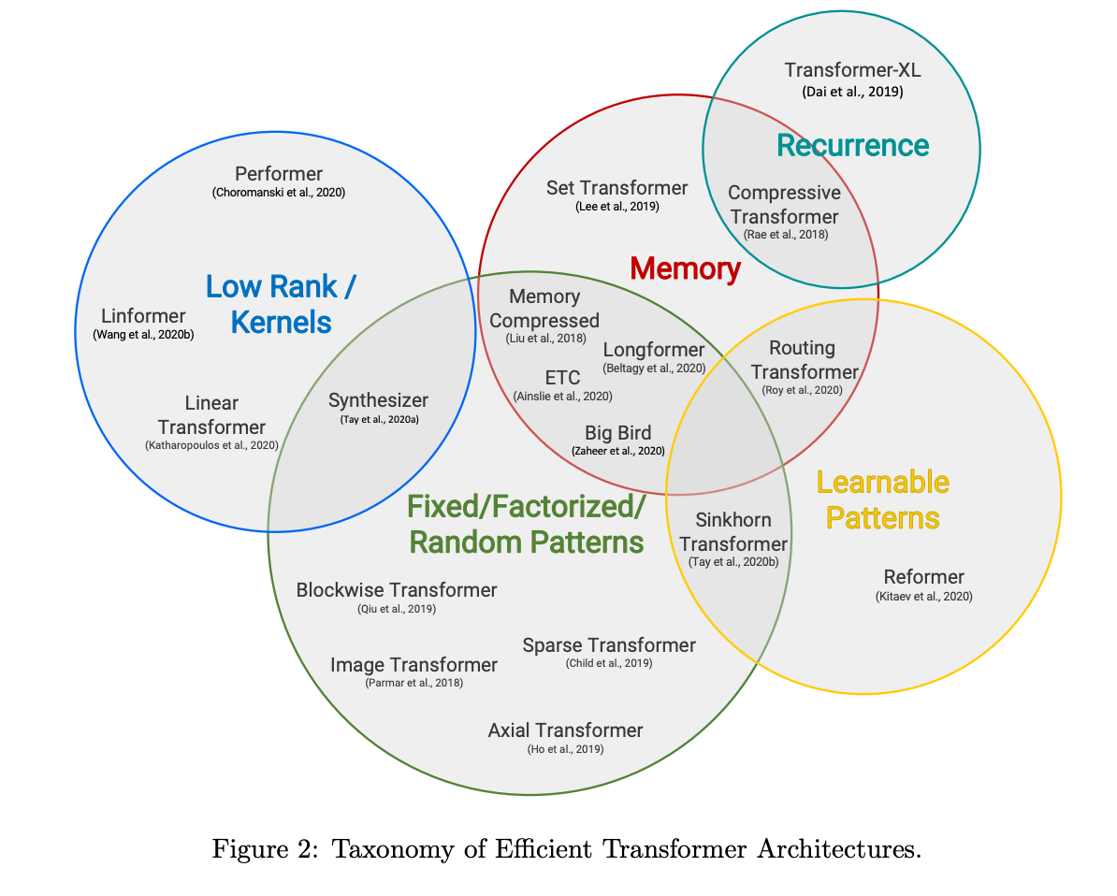
Recap: 트랜스포머 (Transformer)의 종류
9.
Pretrained Large-Scale Transformer
주로 아래 방향으로 발전!
Complexity의 개선 (하단의 efficient transformer 구분표)
성능개선
도메인 확장
개선 방법에 따라 아래와 같이 범주화 할 수 있다! - Module level - Architecture level - Pre-Train ← 이번 시간에 다룰 내용! - Application
Lin, Tianyang, et al. "A Survey of Transformers." arXiv preprint arXiv:2106.04554 (2021).
Tay, Yi, et al. "Efficient transformers: A survey." arXiv preprint arXiv:2009.06732 (2020).

Slide 4
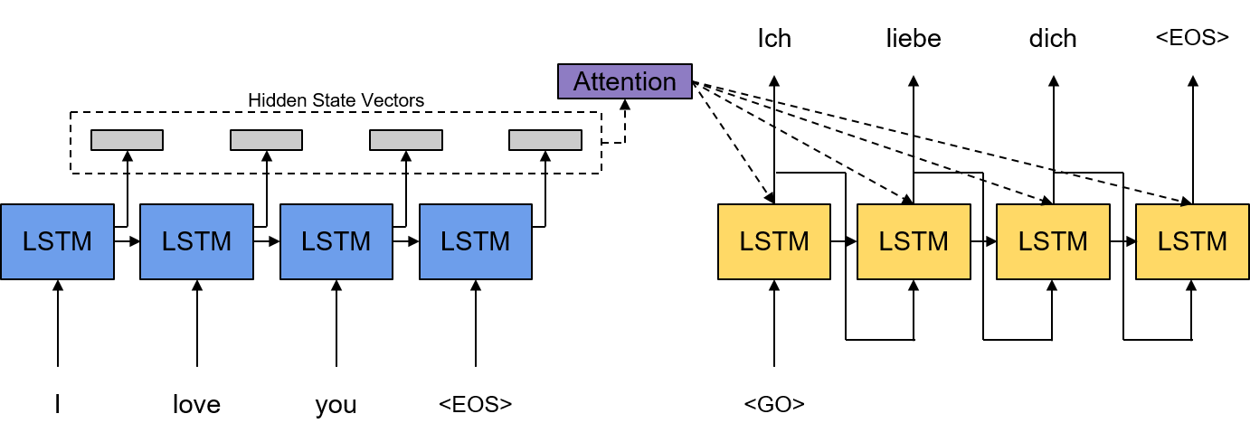
Recap: Encoder-decoder Model vs Encoder Model vs Decoder Model
9.
Pretrained Large-Scale Transformer
초록색 박스: encoder → input의 representation을 학습.
주황색 박스: decoder → generative model로 encoder의 결과 혹은 이전에 생성한 결과로 output을 생성
파란색 박스: encoder-decoder attention → encoder와 decoder을 연결

Slide 5
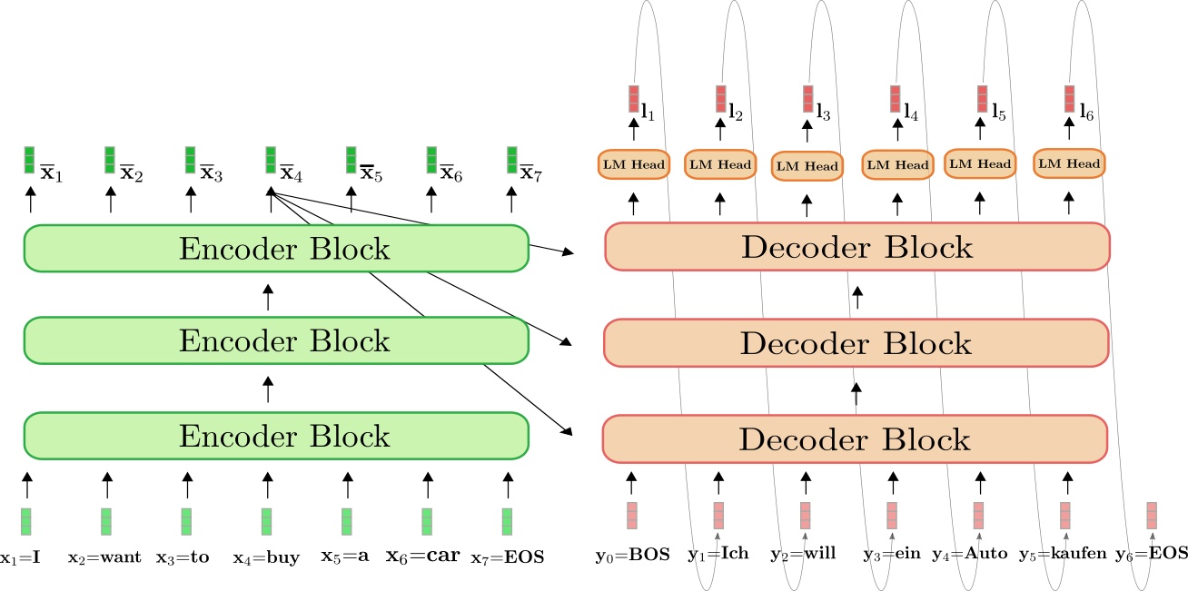
Encoder-decoder Transformer Model → Encoder Model, Decoder Model
9.
Pretrained Large-Scale Transformer
Transformer도 마찬가지로 encoder block과 decoder로 나눌 수 있다.
Encoder-Decoder 구조만 따와서 응용해볼 수 있을까?
초록색 박스: encoder
→ input의 representation을 학습.
주황색 박스: decoder
→ generative model로 encoder의 결과 혹은 이전에 생성한 결과로 output을 생성
파란색 박스: encoder-decoder attention
→ encoder와 decoder을 연결
Vaswani, Ashish, et al. "Attention is all you need." Advances in neural information processing systems. 2017.
https://huggingface.co/blog/encoder-decoder

Slide 6
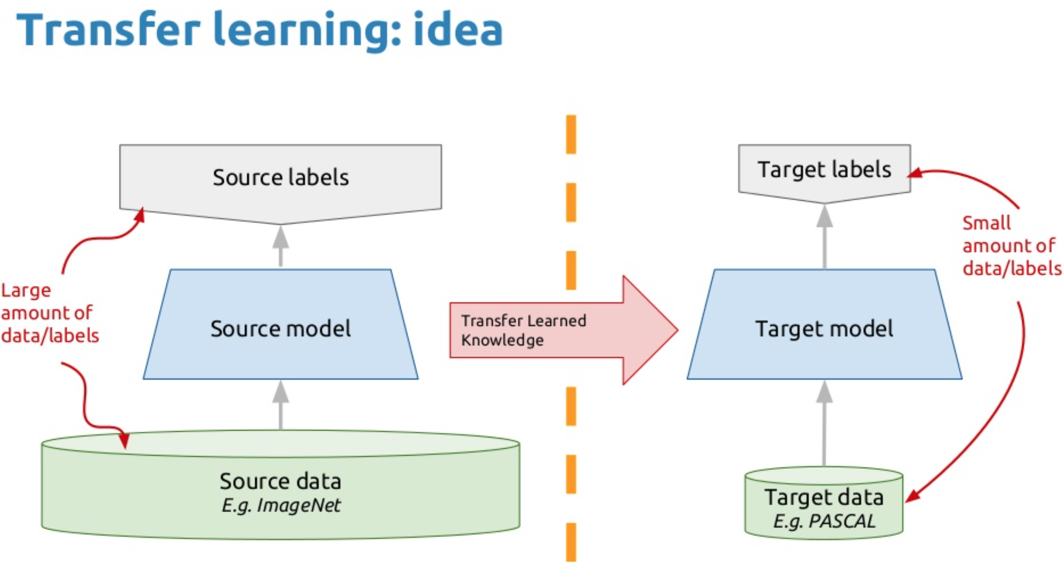
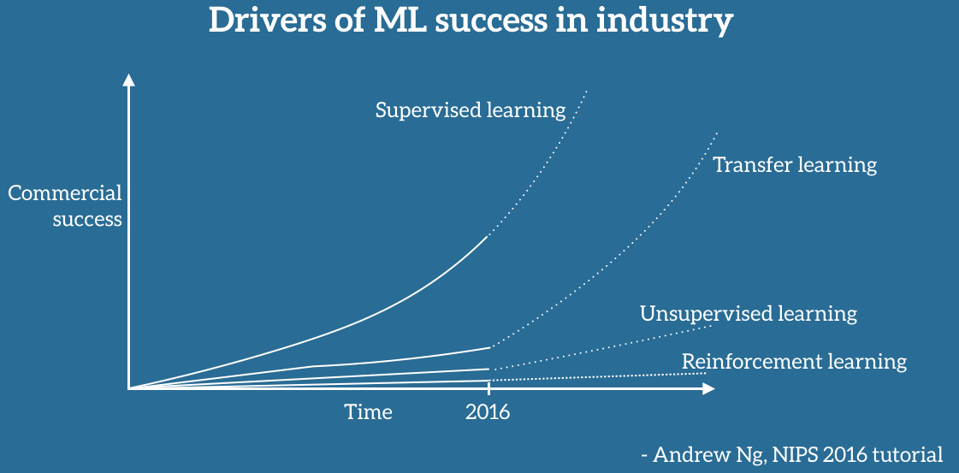
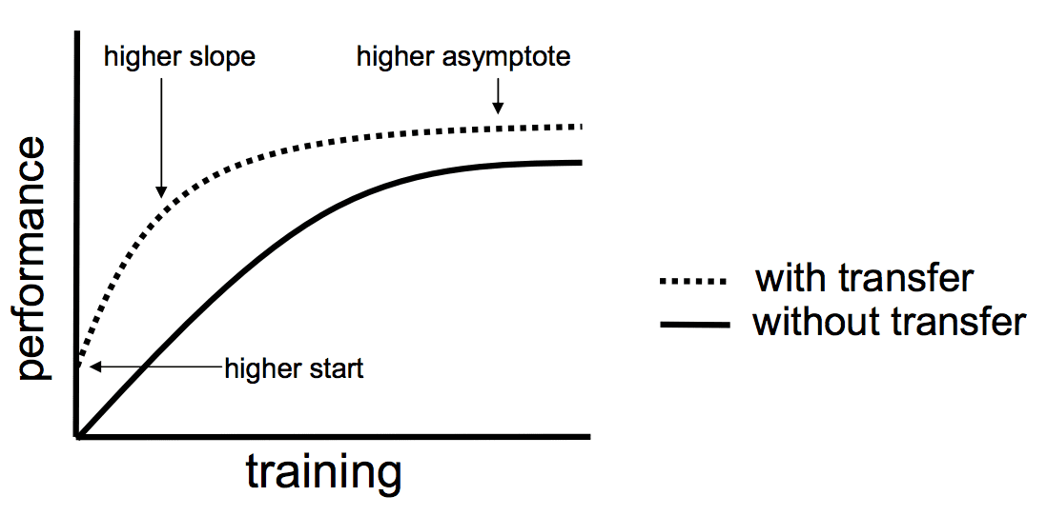
Recap: Pre-trained models
- Transfer learning (semi-supervised learning)이 약 2016년부터 주목..!
9.
Pretrained Large-Scale Transformer
Image is from https://www.kaggle.com/basu369victor/transferlearning-and-unet-to-segment-rocks-on-moon

Slide 7
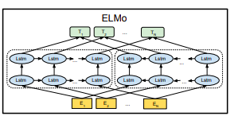
Recap: Pre-trained models
- ELMo (Embedding for Language Model)
9.
Pretrained Large-Scale Transformer
기존의 word2vec, GloVe 등은 동음이의어 등을 반영하지 못한다는 문제가 있었다.
예) bear: 견디다 / 지탱하다 / 곰
People seem to bear this unnecessary noise vs My favorite animal is a bear.
Language model(언어 모델)을 이용해 문장에서 각 단어의 문맥을 학습하게 하자!
ELMo는 RNN에 기반한 embedding
가장 큰 특징으로, 사전 훈련된 언어 모델(pre-trained language model)을 사용한다 !
biLM (bi-directional language model)을 이용하는데, char CNN 방법 등을 이용해 character 단위로 계산하여 최초의 embedding을 먼저 한다.
➔ fast text과 같이 subword 정보를 받으므로, OOV에도 견고하다!
그 이후 LSTM 기반의 LM을 각각 forward, backward로 pretraining하고, finetune한다.
최종 값을 구하기 위해 아래 과정을 거친다.
각 층의 출력 값을 concatenate한다.
각 층의 출력 값 별로 가중치를 주고 더한다 (weighted sum).
벡터의 크기를 결정하는 스칼라 매개변수를 곱하여 최종적인 representation을 구한다.
Image is from Devlin, Jacob, et al. "Bert: Pre-training of deep bidirectional transformers for language understanding." arXiv preprint arXiv:1810.04805 (2018).
Peters, Matthew E., et al. "Deep contextualized word representations." arXiv preprint arXiv:1802.05365 (2018).

Slide 8
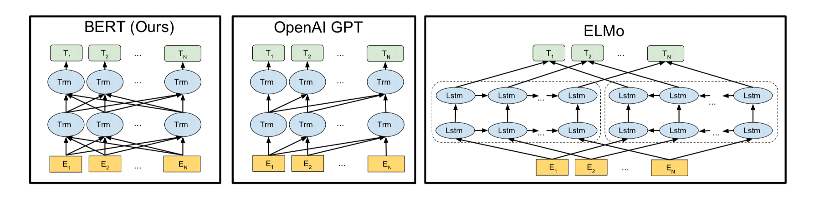
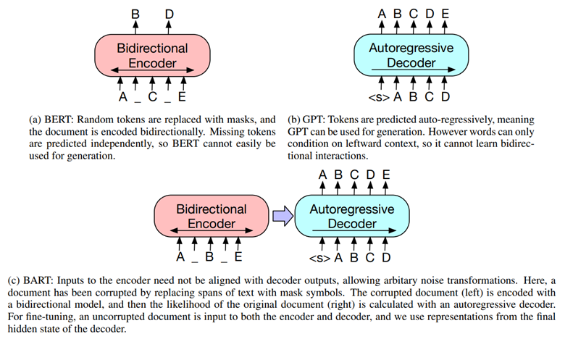
Pre-training + Transformer (enc, dec, enc + dec) ➔ 새로운 혁신!
9.
Pretrained Large-Scale Transformer
Devlin, Jacob, et al. "Bert: Pre-training of deep bidirectional transformers for language understanding." arXiv preprint arXiv:1810.04805 (2018).
Lewis, Mike, et al. "Bart: Denoising sequence-to-sequence pre-training for natural language generation, translation, and comprehension." arXiv preprint arXiv:1910.13461 (2019).

Slide 9
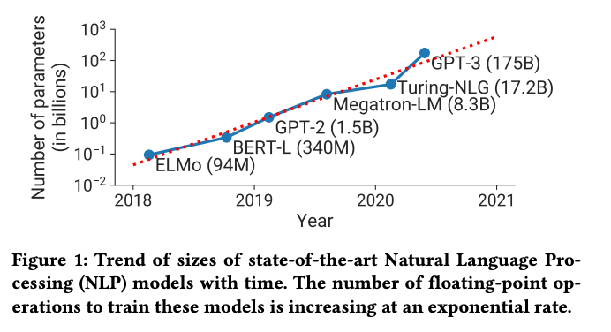
+ Going to large-scale transformer
9.
Pretrained Large-Scale Transformer
Narayanan, Deepak, et al. "Efficient large-scale language model training on gpu clusters." arXiv preprint arXiv:2104.04473 (2021).

Slide 10
9
Pretrained Large-Scale Transformer
2 Pre-trained Transformer Decoder
- Generative Pre-training(GPT)

Slide 11
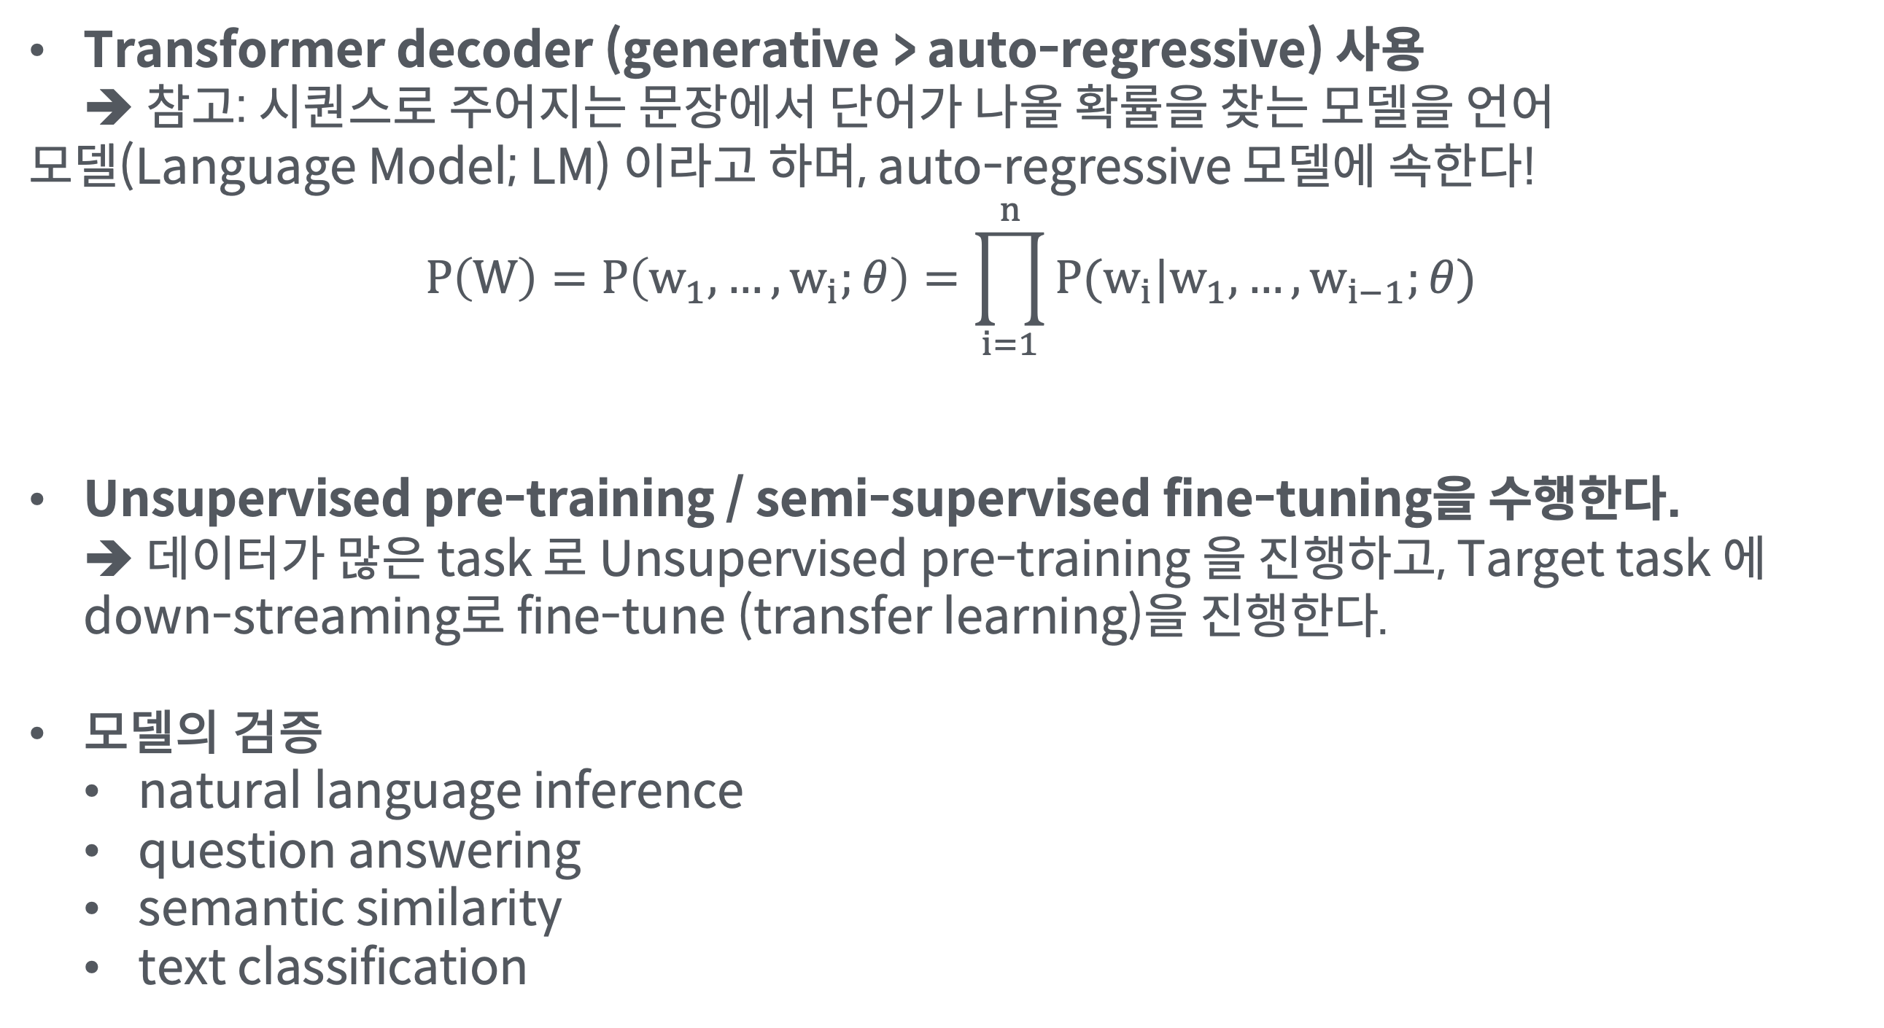
Generative Pre-training (GPT)
9.
Pretrained Large-Scale Transformer
Transformer decoder (generative > auto-regressive) 사용
➔ 참고: 시퀀스로 주어지는 문장에서 단어가 나올 확률을 찾는 모델을 언어 모델(Language Model; LM) 이라고 하며, auto-regressive 모델에 속한다!
$$P\left(W\right)=P\left(w_{1}, …, w_{i};θ\right)=\prod_{i=1}^{n}{P(w_{i}|w_{1}, …, w_{i−1};θ)}$$
Unsupervised pre-training / semi-supervised fine-tuning을 수행한다. ➔ 데이터가 많은 task 로 Unsupervised pre-training 을 진행하고, Target task 에 down-streaming로 fine-tune (transfer learning)을 진행한다.
모델의 검증
natural language inference
question answering
semantic similarity
text classification
Radford, Alec, et al. "Improving language understanding by generative pre-training." (2018).

Slide 12
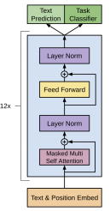
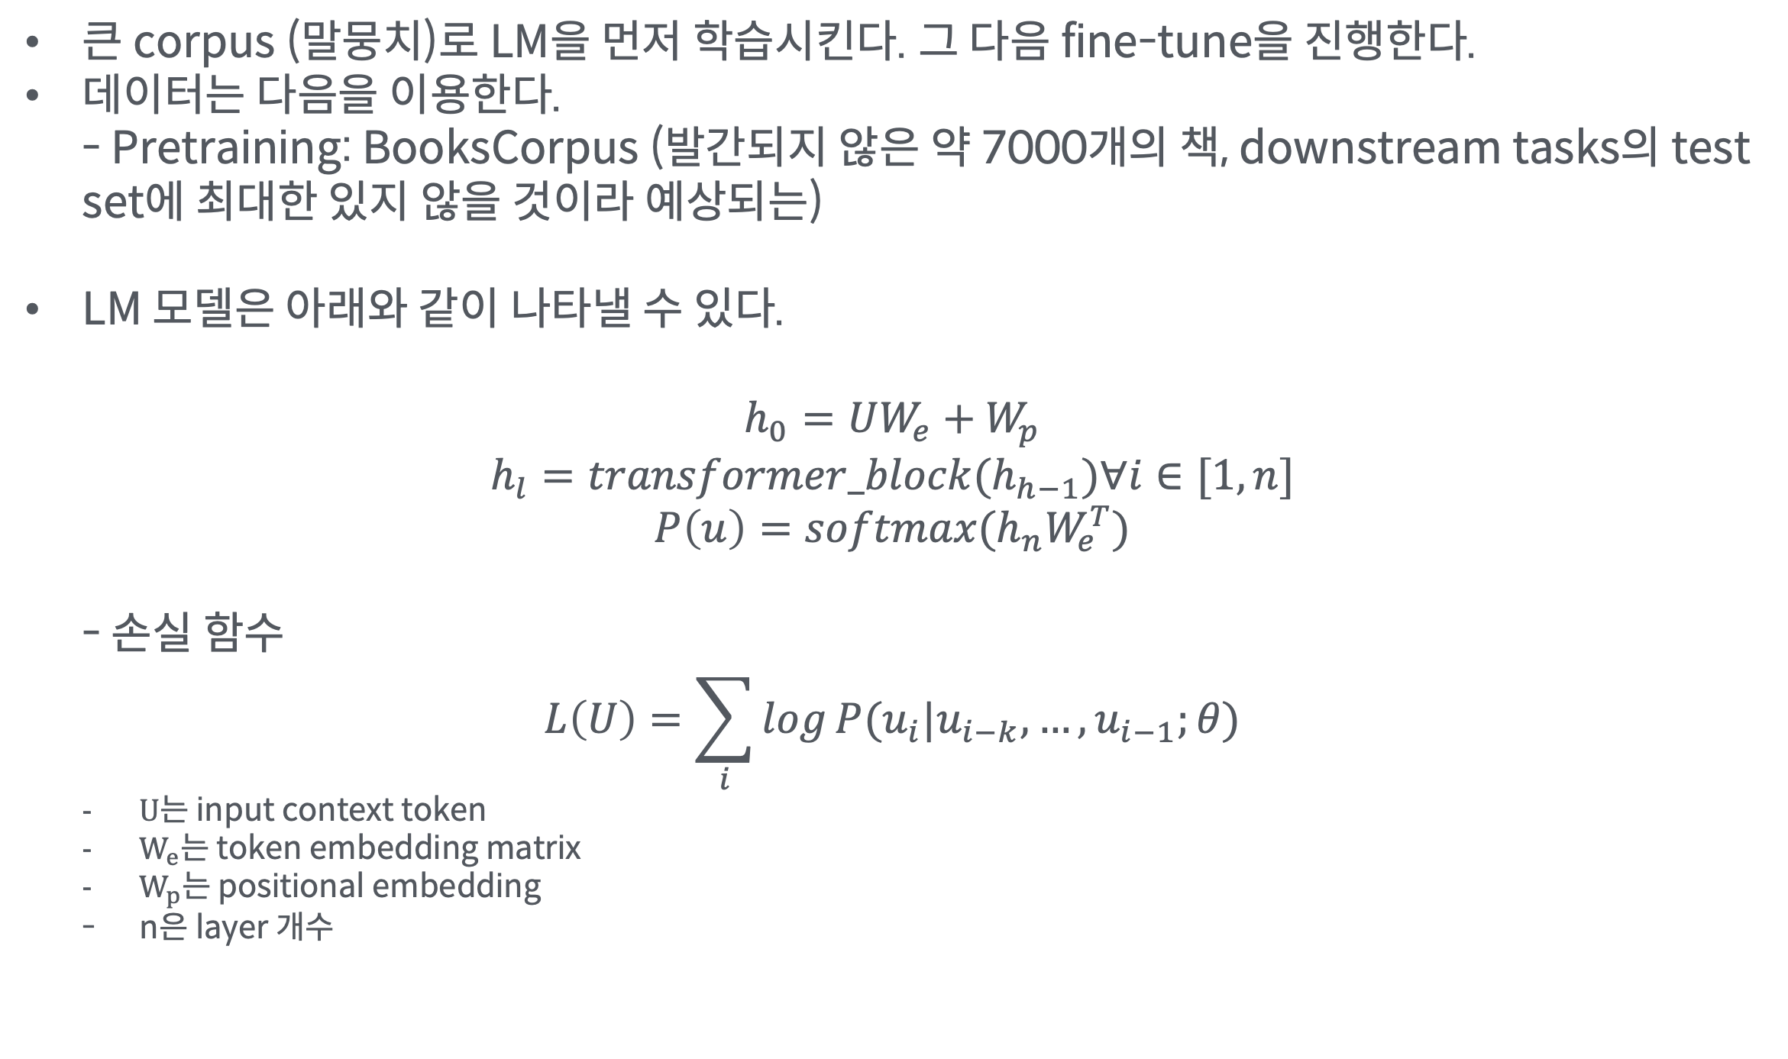
Generative Pre-training (GPT)
Step 1. unsupervised pre-training
9.
Pretrained Large-Scale Transformer
큰 corpus (말뭉치)로 LM을 먼저 학습시킨다. 그 다음 fine-tune을 진행한다.
데이터는 다음을 이용한다.
- Pretraining: BooksCorpus (발간되지 않은 약 7000개의 책, downstream tasks의 test set에 최대한 있지 않을 것이라 예상되는)
LM 모델은 아래와 같이 나타낼 수 있다.
$$h_{0}=UW_{e}+W_{p}$$
$$h_{l}=transformer_block(h_{h−1})∀i∈[1,n]$$
$$P\left(u\right)=softmax(h_{n}W_{e}^{T})$$
- 손실 함수
$$L\left(U\right)=\sum_{i}{\log{P(u_{i}|u_{i−k}, …, u_{i−1};θ)}}$$
$U$는 input context token
$W_{e}$는 token embedding matrix
$W_{p}$는 positional embedding
n은 layer 개수
Radford, Alec, et al. "Improving language understanding by generative pre-training." (2018).

Slide 13
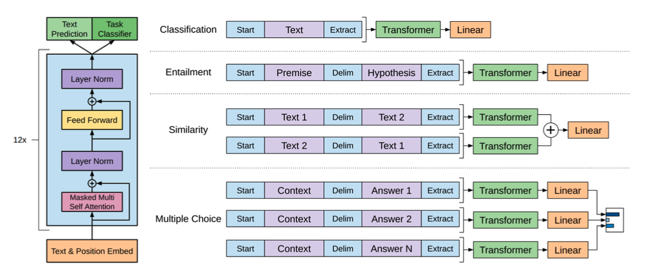
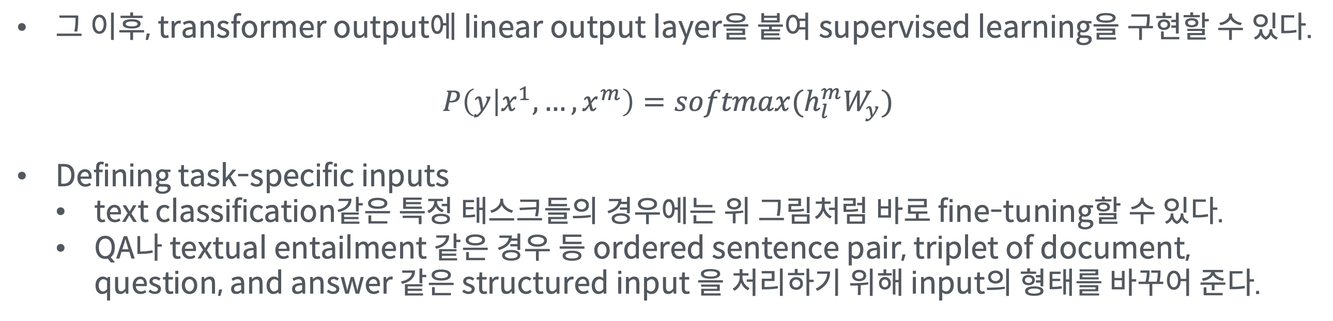
Generative Pre-training (GPT)
Step 2. supervised fine-tune & defining task-specific inputs
9.
Pretrained Large-Scale Transformer
그 이후, transformer output에 linear output layer을 붙여 supervised learning을 구현할 수 있다.
$$P\left(y | x^{1}, …, x^{m}\right)=softmax(h_{l}^{m}W_{y})$$
Defining task-specific inputs
text classification같은 특정 태스크들의 경우에는 위 그림처럼 바로 fine-tuning할 수 있다.
QA나 textual entailment 같은 경우 등 ordered sentence pair, triplet of document, question, and answer 같은 structured input 을 처리하기 위해 input의 형태를 바꾸어 준다.
Radford, Alec, et al. "Improving language understanding by generative pre-training." (2018).

Slide 14
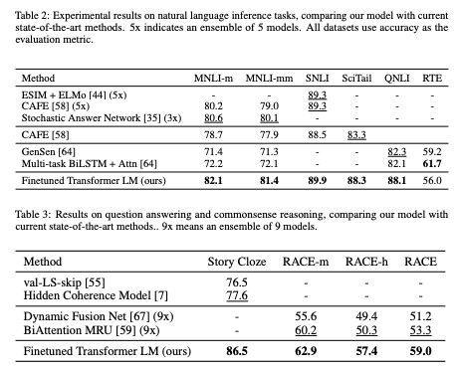
Generative Pre-training (GPT)
Results
9.
Pretrained Large-Scale Transformer
나왔던 당시, GPT는 많은 NLP 문제와 데이터에서 독보적인 퍼포먼스를 보였다.
Radford, Alec, et al. "Improving language understanding by generative pre-training." (2018).

Slide 15
Generative Pre-training (GPT2)
→ GPT을 multi-task learners / 제로 샷 특성(zero-shot behavior)을 가지도록 발전
9.
Pretrained Large-Scale Transformer
Multi-task 학습 task conditioning
GPT-2는 GPT-1과 다르게 동일한 unsupervised모델을 사용하여 여러 작업을 학습하는 것을 목표로 한다.
학습 목적 함수를 P(output | input, task)로 수정필요!
이 수정 사항을 task conditioning이라 하고, 이러한 모델은 동일한 입력이 주어졌을 때에도 작업에 따라 서로 다른 출력을 생성해야 한다.
이때 일부 task의 경우, task conditioning을 위해 architectural level에서 작업 조건화를 구현한다.
제로 샷 학습 & 제로 샷 task transfer
제로 샷 학습은 zero-shot transfer의 특수한 경우로, 예제(example; train data)를 전혀 제공하지 않으며 모델은 단지 주어진 지침에 따라 작업을 이해하는 학습을 말한다.
Fine-tune을 위해 GPT-1에서 했던 것처럼 순서를 재정렬하는 대신 GPT-2에 대한 입력은 모델이 작업의 특성을 이해하고 답을 제공할 것으로 예상하는 형식으로 이루어진다.
이 작업은 제로 샷 작업 전송 동작을 모방하기 위해 디자인되었다!
예로 영어-프랑스어 번역 작업의 경우 모델에는 단지 영어 문장과 프랑스어 단어를 구분하기 위한 프롬프트(:)가 제공된다.
모델은 번역과제임을 이해하고 영어 문장의 프랑스어 번역을 바로 수행한다.
Radford, Alec, et al. "Language models are unsupervised multitask learners." OpenAI blog 1.8 (2019): 9.

Slide 16
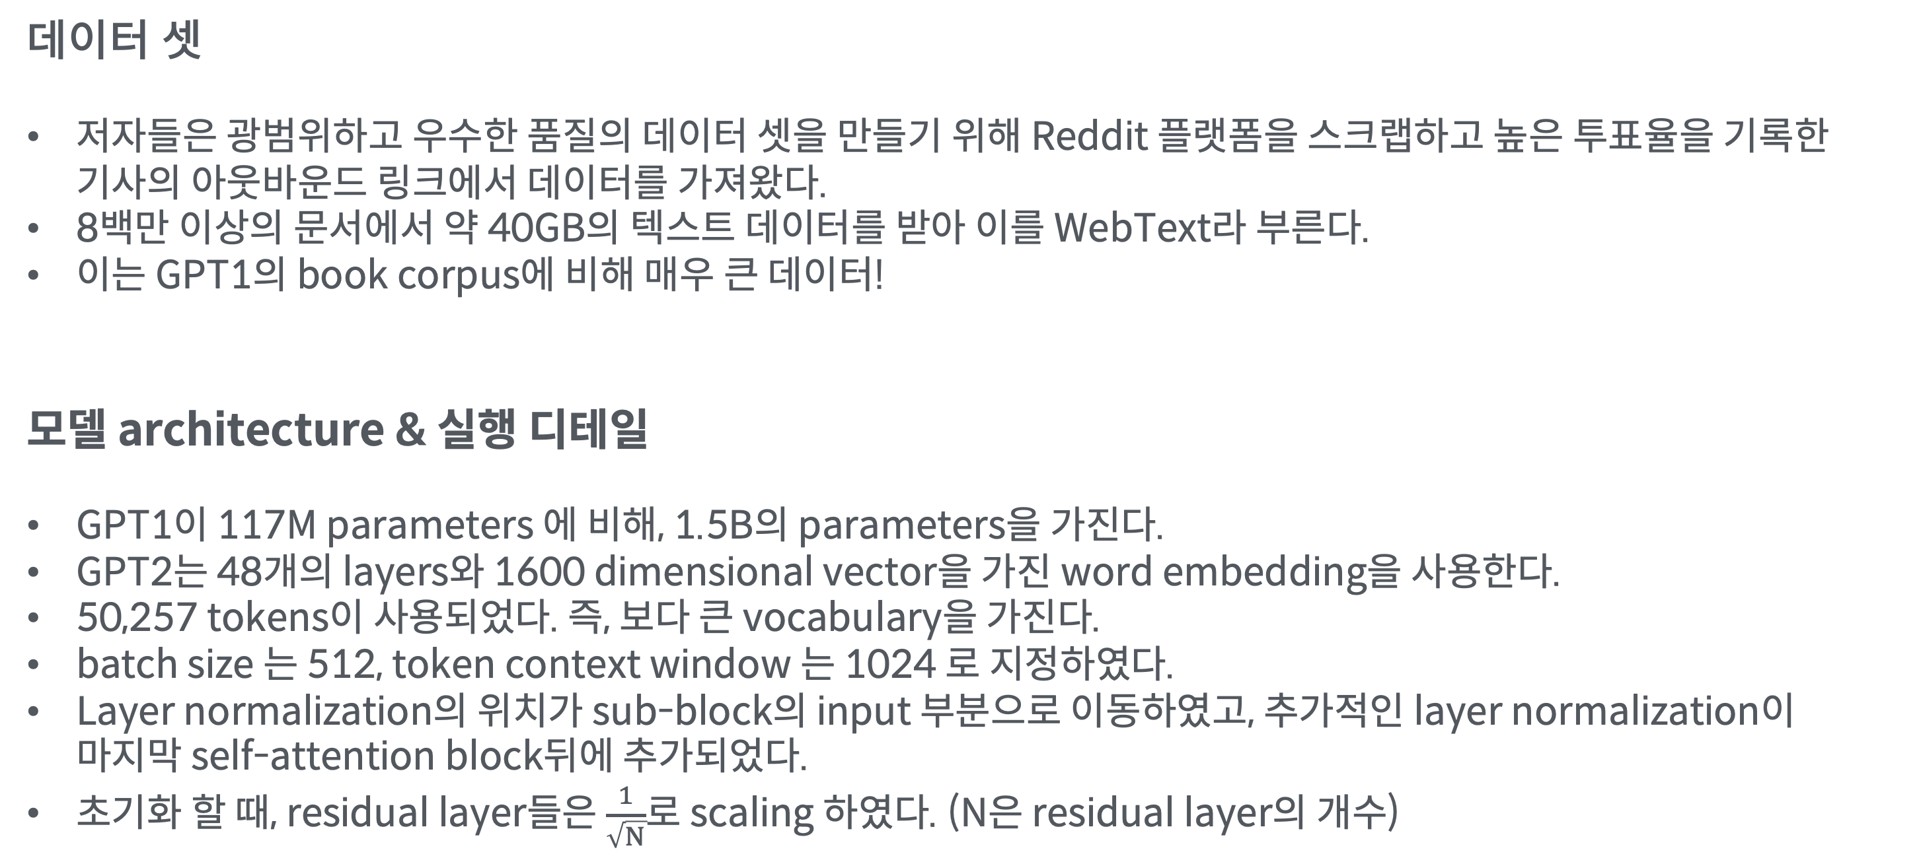
Generative Pre-training (GPT2)
데이터 셋 & 모델
9.
Pretrained Large-Scale Transformer
데이터 셋
저자들은 광범위하고 우수한 품질의 데이터 셋을 만들기 위해 Reddit 플랫폼을 스크랩하고 높은 투표율을 기록한 기사의 아웃바운드 링크에서 데이터를 가져왔다.
8백만 이상의 문서에서 약 40GB의 텍스트 데이터를 받아 이를 WebText라 부른다.
이는 GPT1의 book corpus에 비해 매우 큰 데이터!
모델 architecture & 실행 디테일
GPT1이 117M parameters 에 비해, 1.5B의 parameters을 가진다.
GPT2는 48개의 layers와 1600 dimensional vector을 가진 word embedding을 사용한다.
50,257 tokens이 사용되었다. 즉, 보다 큰 vocabulary을 가진다.
batch size 는 512, token context window 는 1024 로 지정하였다.
Layer normalization의 위치가 sub-block의 input 부분으로 이동하였고, 추가적인 layer normalization이 마지막 self-attention block뒤에 추가되었다.
초기화 할 때, residual layer들은 $\frac{1}{\sqrt{N}}$로 scaling 하였다. (N은 residual layer의 개수)
Radford, Alec, et al. "Language models are unsupervised multitask learners." OpenAI blog 1.8 (2019): 9.

Slide 17
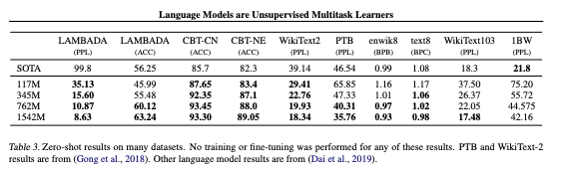
Generative Pre-training (GPT2)
Results
9.
Pretrained Large-Scale Transformer
Zero-shot 결과 (학습데이터나 fine-tune이 없음)
그밖의 결과들 (요약)
Children’s Book Dataset은 명사, 전치사, 명명된 실체 등과 같은 단어 카테고리에 대한 언어 모델의 성능을 평가한다.
→ GPT-2는 일반 명사와 명명된 실체 인식에 대해 SOTA 정확도를 약 7% 증가시켰다.
LAMBADA 데이터 집합은 모델의 성능을 평가하여 긴 범위의 종속성을 식별하고 문장의 마지막 단어를 예측한다.
→ GPT-2는 복잡성을 99.8에서 8.6로 줄이고 정확도를 크게 개선했다.
GPT-2는 제로 샷 설정에서 읽기 이해 과제에서 기준 모델 4개 중 3개를 능가했다.
프랑스어부터 영어까지 번역 과제에서 GPT-2는 제로 샷 설정에서 대부분의 unsupervised model보다 성능이 뛰어났지만 최신 unsupervised model을 능가하지는 못했다.
GPT-2는 텍스트 요약에서 좋은 성과를 낼 수 없었고 그 성능은 요약을 위해 훈련된 고전 모델과 비슷하거나 낮았다.
Radford, Alec, et al. "Language models are unsupervised multitask learners." OpenAI blog 1.8 (2019): 9.

Slide 18
Generative Pre-training (GPT3)
Few-shot learner로서의 GPT3
9.
Pretrained Large-Scale Transformer
NLP 모델은 태스크와 무관한 representation을 학습하는 방향으로 발전
→ ELMo, BERT, GPT 등 모델은 down-stream task와 상관없이 large scale corpus을 이용해 학습된 모델은 fine-tuning을 통해 성공적인 퍼포먼스를 달성했지만…
→ 이러한 방법들의 사전 학습은 여전히 "태스크에 따라 매번 fine-tuning이 필요하다"라는 한계가 있었다.
문제점
많은 레이블 데이터가 필요
Fine-tuning 기반의 방법들은 다량의 지식을 학습하지만, 특정 task에 fine-tuning되는 과정에서 특정 task외의 문제에 대한 일반화 능력 상실 → 좋은 성적인 것처럼 보이지만, 실제로는 아니다
사람은 언어를 활용할 때 대규모 레이블 필요 X ➔ 간단한 예시만으로 가능!
GPT3: Meta learning로 해결해보자.
Meta learning: 훈련 시 다양한 기술과 패턴 인식 방법을 학습 후 추론 시에 down stream task에 빠르게 적응하도록 하는 방법을 의미.
많은 parameter 수: transformer을 이용 → 모델 사이즈를 1750억 개로 크게 늘림.
직전 연구들에서 parameter가 늘어날 수록 downstream task에서 상당한 성능 개선이 이루어졌고 실제 log loss가 규모가 커질수록 개선되는 추세였다. (i.e. GPT1: 1억, BERT: 3억, GPT-2: 14억, Megatron: 80억, T5: 100억…)
Brown, Tom B., et al. "Language models are few-shot learners." arXiv preprint arXiv:2005.14165 (2020).

Slide 19
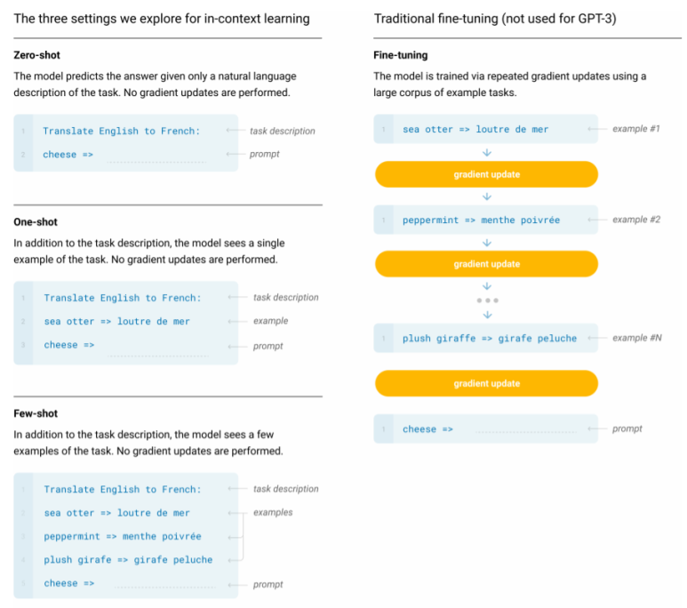
Generative Pre-training (GPT3)
Few-shot learner로서의 GPT3
9.
Pretrained Large-Scale Transformer
모델 평가방법
few-shot learning:
모델의 10/100개의 문맥 창(context window)에 맞는 설명 또는 예시(demonstration)을 허용하는 문맥 내 학습 조건
one-shot learning:
딱 한 개의 예시 만을 허용하는 조건,
zero-shot learning:
어떤 예시도 허용되지 않고, 모델에 주어지는 것은 오직 자연어로 된 지시문(prompt)인 조건.
Fine-tune (down-streaming test)
전통적인 방법 GPT2에서 쓰였으나, 여기서 사용되지는 X
Brown, Tom B., et al. "Language models are few-shot learners." arXiv preprint arXiv:2005.14165 (2020).

Slide 20
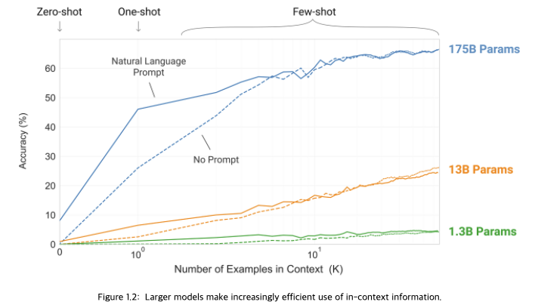
Generative Pre-training (GPT3)
Few-shot learner로서의 GPT3
9.
Pretrained Large-Scale Transformer
Gradient update나 fine-tune 거치지 않는, 조건으로 주어지는 예시 수만 조절했을 때,
모델 크기가 커지면, In context learning 능력이 향상됨
Task에 대한 지시문(prompt)가 주어지면 모델 성능이 향상됨
모델 문맥에 주어지는 예시 (Example in context)의 숫자가 많아지면 모델 성능이 향상됨
Brown, Tom B., et al. "Language models are few-shot learners." arXiv preprint arXiv:2005.14165 (2020).

Slide 21
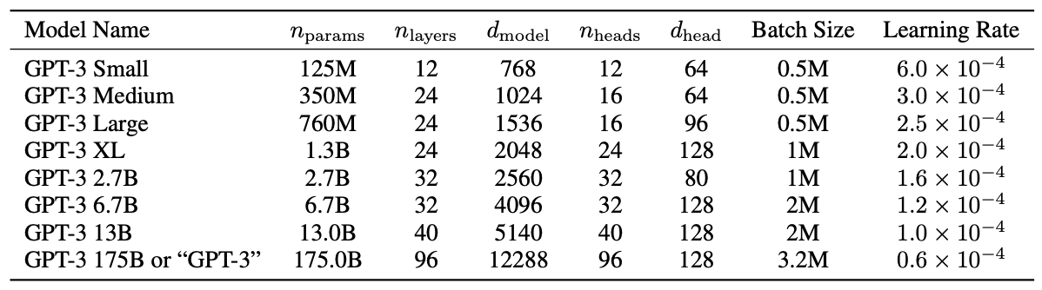
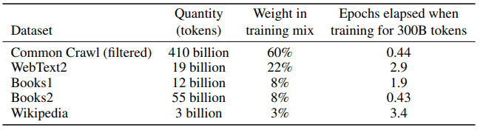
Generative Pre-training (GPT3)
Few-shot learner로서의 GPT3
9.
Pretrained Large-Scale Transformer
모델 구조
GPT2와 거의 동일!
단, Transformer 레이어에서 Dense 한 Attention 과 locally banded sparse attention 을 번갈아 사용하였음.
규모에 따라 8개의 모델 학습 & 테스트. 약 3000억 개의 Token에 대해 학습!
데이터 셋
훈련 데이터셋은 아래와 같다.
Brown, Tom B., et al. "Language models are few-shot learners." arXiv preprint arXiv:2005.14165 (2020).

Slide 22
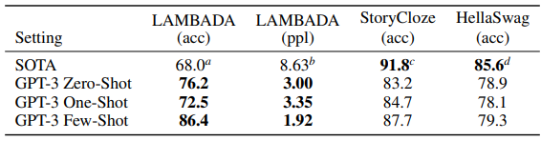
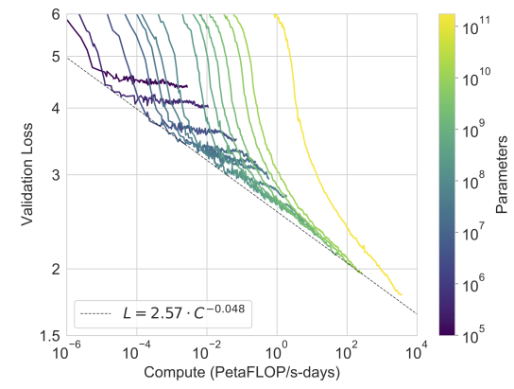
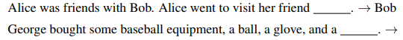
Generative Pre-training (GPT3)
Few-shot learner로서의 GPT3
9.
Pretrained Large-Scale Transformer
결과
전통적 LM 및 관련 Task
모델 성능이 모델 사이즈가 커짐에 따라 좋은 결과!
LAMBADA 문장 완성하기 / 언어의 장기 의존성을 모델링 하는 task
StoryCloze 다섯 문장의 긴 글을 끝맺기에 적절한 문장을 고르는 task
HellaSwag 짧은 글이나 지시사항을 끝맺기에 가장 알맞는 문장을 고르는 task
→ 보통 사람은 쉬워 하지만 AI LM은 어려워하는 문제!
Brown, Tom B., et al. "Language models are few-shot learners." arXiv preprint arXiv:2005.14165 (2020).

Slide 23
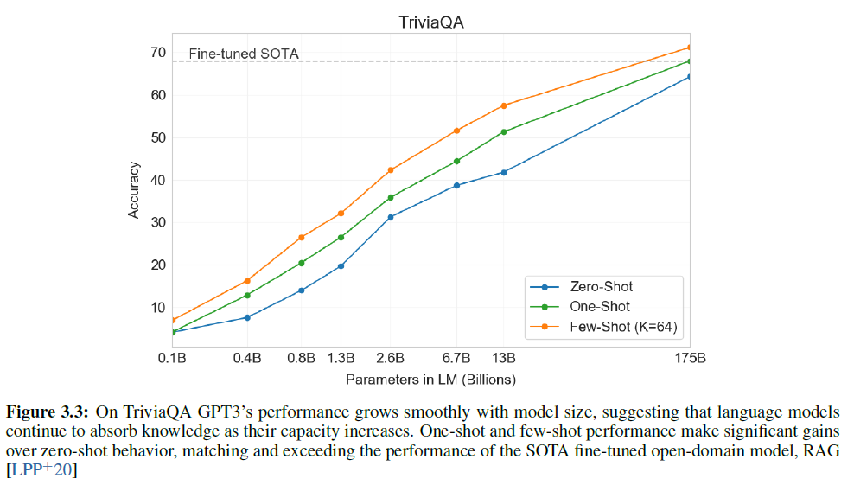
Generative Pre-training (GPT3)
Few-shot learner로서의 GPT3
9.
Pretrained Large-Scale Transformer
Closed Book Question Answering
광범위한 사실적 지식(broad factual knowledge)에 대한 QA 능력을 측정
Brown, Tom B., et al. "Language models are few-shot learners." arXiv preprint arXiv:2005.14165 (2020).

Slide 24
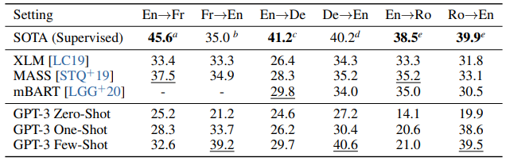
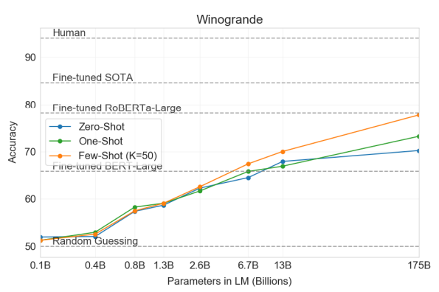
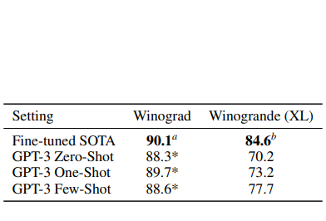
Generative Pre-training (GPT3)
Few-shot learner로서의 GPT3
9.
Pretrained Large-Scale Transformer
번역
Few-shot leaning인데도, supervised setting과 견줄만하거나 더 나은 결과를 보여주는 번역도 있었다!
Winograd-style task (대명사 지칭 문제)
기존 SOTA 및 사람과 비교해도 큰 차이가 없는 결과!
Brown, Tom B., et al. "Language models are few-shot learners." arXiv preprint arXiv:2005.14165 (2020).

Slide 25
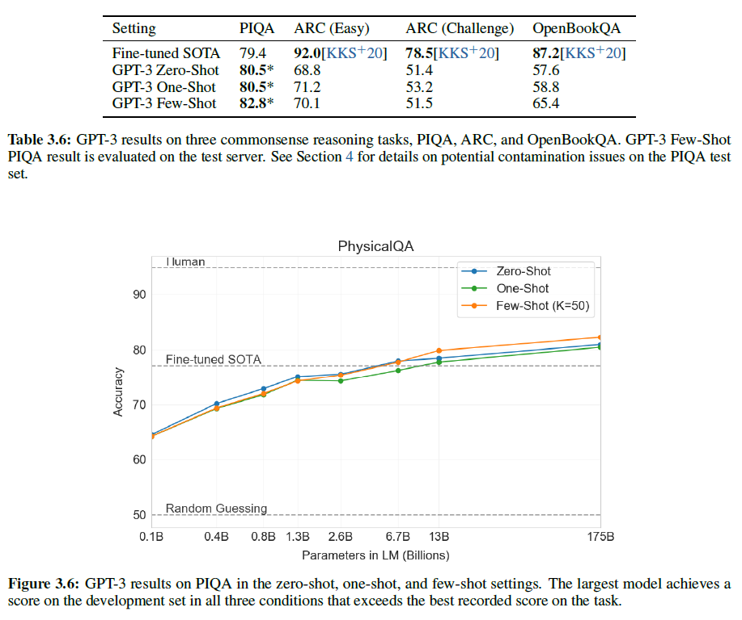
Generative Pre-training (GPT3)
Few-shot learner로서의 GPT3
9.
Pretrained Large-Scale Transformer
Common sense reasoning
→ 파라미터가 클 경우 기존 SOTA를 능가하는 결과를 보여주기도 하였음.
PhysicalQA(PIQA)는 어떻게 물리학적으로 세계가 움직이고 세상에 대한 현실 이해를 관찰하는 것을 목적으로 한 상식 질문 데이터
ARC(AI2 Reason challenge)
3~9학년 과학 시험에서 모은 7787개의 다지선다 문제 데이터
OpenBookQA
초등 수준의 과학적 사실을 다루는 질문으로 구성된 QA데이터
Brown, Tom B., et al. "Language models are few-shot learners." arXiv preprint arXiv:2005.14165 (2020).

Slide 26
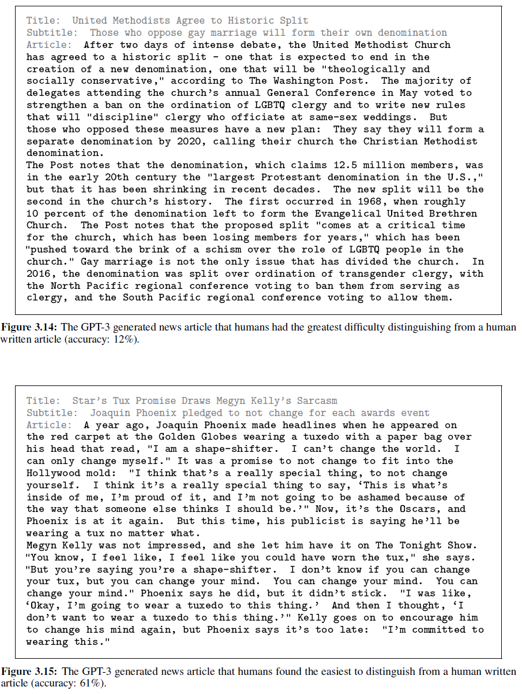
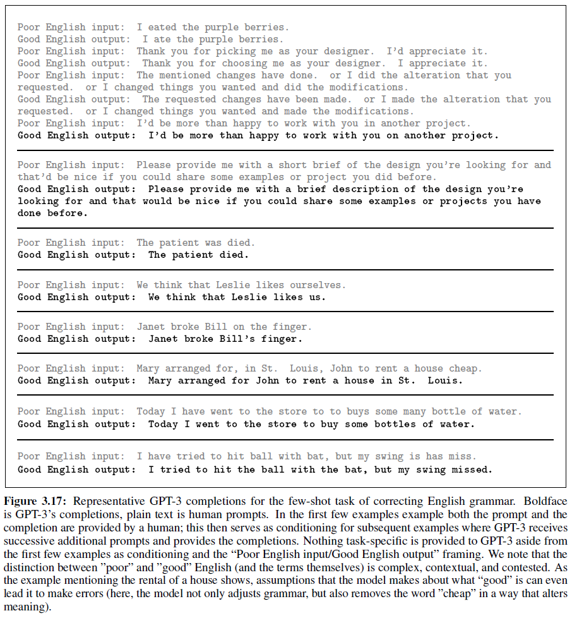
Generative Pre-training (GPT3)
Few-shot learner로서의 GPT3
9.
Pretrained Large-Scale Transformer
기사 생성 & Grammar 교정
Brown, Tom B., et al. "Language models are few-shot learners." arXiv preprint arXiv:2005.14165 (2020).

Slide 27
Generative Pre-training (GPT3)
Few-shot learner로서의 GPT3
9.
Pretrained Large-Scale Transformer
한계 (요약)
[데이터 셋의 효율성]
GPT-3는 사전 학습 동안 사람이 평생 보는 것보다도 더 많은 텍스트를 보지만, 사람만큼의 성능을 내지 못한다. 데이터 샘플의 효율성을 개선하는 것도 매우 중요한 연구 과제이다.
[Few-shot learning의 해석 불가능함]
Few-shot learning 방식이 모델로 하여금 추론 중에 처음부터 새로운 과제를 학습하도록 하는 것인지, 학습했던 task를 식별해서 작동하는 것인지 구분이 모호하다.
[사용성]
GPT-3 규모가 크고 그에 따라 비용이 비싸고, 추론 과정이 불편하다는 점 ➔ 추후 경량화? (i.e. distillation?)
[AI의 블랙박스 문제]
GPT-3 또한 다른 딥러닝 모델과 같이 결과를 설명하기 힘들다.
새로운 입력에 대해서도 보정이 일어나지 않으며, 훈련데이터의 편향도 유지된다.
Brown, Tom B., et al. "Language models are few-shot learners." arXiv preprint arXiv:2005.14165 (2020).

Slide 28
9
Pretrained Large-Scale Transformer
3 Pre-trained Transformer Encoder
BERT을 중심으로

Slide 29
BERT: Pre-training of deep bidirectional transformers for language understanding
9.
Pretrained Large-Scale Transformer
Transformer decoder을 사용하여 autoregressive한 language modeling을 하는 GPT와 다르게,
BERT는 Transformer encoder (bidirectional transformer)을 이용하고 ELMo 와 같이 Embedding 을 수행 것을 주 목적으로 한다.
GPT와 ELMo처럼 BERT도 pre-training을 이용하여 모델 성능을 높인다!
Devlin, Jacob, et al. "Bert: Pre-training of deep bidirectional transformers for language understanding." arXiv preprint arXiv:1810.04805 (2018).

Slide 30
BERT: Pre-training of deep bidirectional transformers for language understanding
모델의 구조
9.
Pretrained Large-Scale Transformer
BERT는 Transformer encoder (bidirectional transformer)을 이용!
초록색 박스: encoder
→ input의 representation을 학습.
주황색 박스: decoder
→ generative model로 encoder의 결과 혹은 이전에 생성한 결과로 output을 생성
파란색 박스: encoder-decoder attention
→ encoder와 decoder을 연결
Devlin, Jacob, et al. "Bert: Pre-training of deep bidirectional transformers for language understanding." arXiv preprint arXiv:1810.04805 (2018).

Slide 31
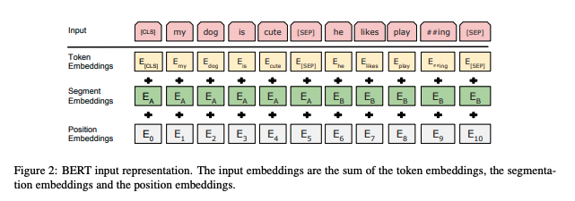
BERT: Pre-training of deep bidirectional transformers for language understanding
모델의 구조 (Embedding)
9.
Pretrained Large-Scale Transformer
Input을 위한 Embedding은 아래와 같이 나타난다.
Token → Word piece embedding 방식 사용, 각 Char(문자) 단위로 embedding을 하고, 자주 등장하면서 가장 긴 길이의 sub-word을 하나의 단위로 만든다. 자주 등장하지 않는 단어는 다시 sub-word로 만든다. 이는 이전에 자주 등장하지 않았던 단어를 모조리 'OOV'처리하여 모델링의 성능을 저하했던 'OOV'문제도 해결.
Segment → Sentence Embedding, 토큰 시킨 단어들을 다시 하나의 문장으로 만드는 작업. BERT에서는 두개의 문장을 구분자([SEP])을 넣어 구분하고 그 두 문장을 하나의 Segment로 지정하여 입력하여 2개 이상의 입력이 필요한 경우를 대응.
Position → Transformer는 기본적으로 위치정보를 position encoding을 같이 넣어줘야 작동한다.
Devlin, Jacob, et al. "Bert: Pre-training of deep bidirectional transformers for language understanding." arXiv preprint arXiv:1810.04805 (2018).

Slide 32
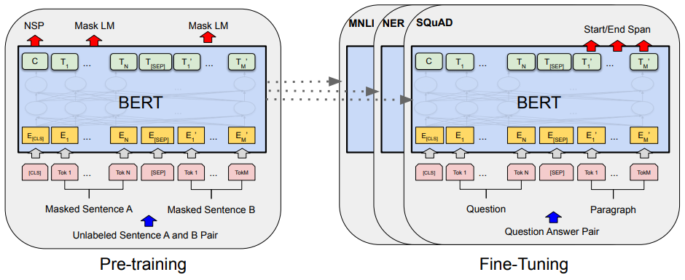
BERT: Pre-training of deep bidirectional transformers for language understanding
9.
Pretrained Large-Scale Transformer
Pre-training. → Fine-tuning 단계로 나뉜다.
semi-supervised pre-training 단계에서는 2가지 task를 진행한다.
Masked language modeling (MLM)
Next sentence prediction (NSP)
Pretraining 단계에서는 아래의 데이터를 sentence가 아닌 document 레벨의 corpus로 사용하였다.
BooksCorpus (800M 단어)
English Wikipedia (2500M 단어) – 리스트, 테이블, 헤더 등 제외한 텍스트들만 사용
Devlin, Jacob, et al. "Bert: Pre-training of deep bidirectional transformers for language understanding." arXiv preprint arXiv:1810.04805 (2018).

Slide 33
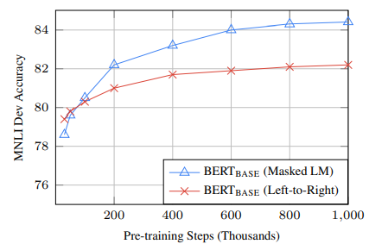
BERT: Pre-training of deep bidirectional transformers for language understanding
Step 1. Pretraining: masked language modeling (MLM)
9.
Pretrained Large-Scale Transformer
Bidirectional representation을 학습시키기 위해 입력 토큰들 중 일부를 masking하여 가리고, 그 가려진 토큰이 어떤 것인지 예측!
기존 input을 복구하는 일종의 denoising auto-encoding이다.
모든 실험에서 입력 토큰들을 각 sequence의 일부(15%)를 아래와 같이 변경하고, 다시 Sequence 를 예측하도록 학습한다.
80%의 확률로 [MASK] 토큰을 적용한다.
10%의 확률로 랜덤한 토큰을,
10%의 확률로 원래의 토큰을 사용한다.
→ 단순히 [MASK] 토큰/랜덤 토큰을 예측하는 과제를 수행하는 경우, [MASK] 토큰을 사용하지 않는 Fine-tuning 단계에서 방해가 될 수 있음
대상이 어떤 토큰인지 구분할 수 없으므로 정답을 찾을 수 없는 문제지만, 문맥을 파악하는 능력을 학습하게 됨 -> 실험적으로 좋은 성능을 보임
Pre-training 상황에서 overfitting 을 방지하고 일반화된 정보를 학습함.
- fine-tuning 단계에서는 [MASK]토큰이 활용되지 않고, 정상적인 문장이 들어오기 때문.
- 따라서 [MASK]토큰이나, 랜덤 토큰 만에 대해서 최적화가 되어버리면, 이후 단계에서는 오히려 정상적인 입력 문장을 처리하는데 방해가 될 수 있는 것.
Devlin, Jacob, et al. "Bert: Pre-training of deep bidirectional transformers for language understanding." arXiv preprint arXiv:1810.04805 (2018).

Slide 34
BERT: Pre-training of deep bidirectional transformers for language understanding
Step 1. Pretraining: next sentence prediction (NSP)
9.
Pretrained Large-Scale Transformer
QA(Question Answering), NLI(Natural Language Inference) 등 많은 downstream task들이 두 문장 사이의 관계를 학습시켜야 함.
→ 하지만 기존의 일반적인 언어 모델을 직접 적용할 수 없고, 해당 Task마다 이러한 모델을 구현해야 했었다.
→ BERT에서는 NSP 과정을 포함시키면서, 문장 사이의 관계를 파악하는 모델도 같이 일반화!
Binarized NSP 태스크를 수행 Binarized NSP란, 학습에서 입력할 두 문장을 선택할 때, 50%는 바로 다음에 오는 문장을, 50%는 관련 없는 문장을 선택해서 다음문장인지 아닌지를 ‘분류’.
이전 bidirectional을 적용시킨 MLM은 기존의 transformer보다 그냥 성능적인 향상 정도였다면, NSP는 단순히 성능뿐만 아니라, 모델 자체의 역할을 확장!
NSP는 매우 간단한 작업이지만, QA와 NLI에 매우 효과적으로 성능 향상
Devlin, Jacob, et al. "Bert: Pre-training of deep bidirectional transformers for language understanding." arXiv preprint arXiv:1810.04805 (2018).

Slide 35
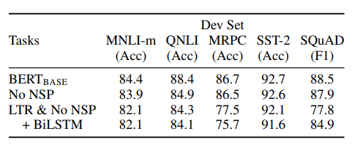
BERT: Pre-training of deep bidirectional transformers for language understanding
Step 1. Pretraining: next sentence prediction (NSP)
9.
Pretrained Large-Scale Transformer
Ablation 실험
No NSP: MLM만 적용
LTR & No NSP: MLM 및 NSP 둘 다 적용하지 않은 기존 좌우 모델을 사용한 경우
Devlin, Jacob, et al. "Bert: Pre-training of deep bidirectional transformers for language understanding." arXiv preprint arXiv:1810.04805 (2018).

Slide 36
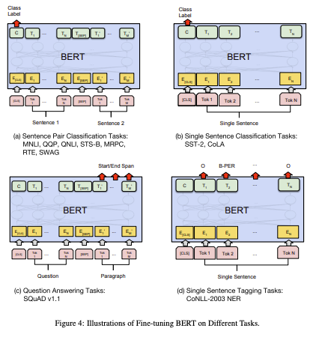
BERT: Pre-training of deep bidirectional transformers for language understanding
Step 2. Fine-tuning
9.
Pretrained Large-Scale Transformer
입력에서 pre-training 단계의 문장 A와 문장 B는 Paraphrasing (해설), Entailment (의미 함축) 에서의 전제-가설, Question answering 에서의 질문-구절, Text classification 이나 sequence tagging에서의 degenerate 등의 분야에 대한 text pair와 유사하게 구성된다.
출력에서는 token representation 들은 토큰레벨의 태스크에 대한 output layer에 보내고, [CLS] representation은 entailment 나 sentiment analysis 와 같이 classification에 대한 output layer로 보낸다.
Fine-tuning 단계는 pre-training 단계에 비해서 계산 비용이 적게 발생한다.
Devlin, Jacob, et al. "Bert: Pre-training of deep bidirectional transformers for language understanding." arXiv preprint arXiv:1810.04805 (2018).

Slide 37
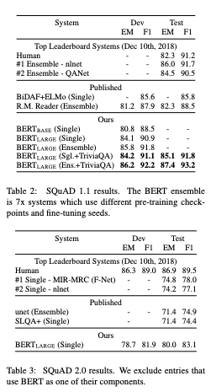
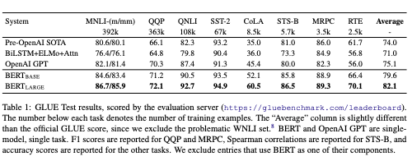
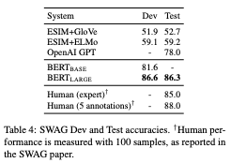
BERT: Pre-training of deep bidirectional transformers for language understanding
결과
9.
Pretrained Large-Scale Transformer
Devlin, Jacob, et al. "Bert: Pre-training of deep bidirectional transformers for language understanding." arXiv preprint arXiv:1810.04805 (2018).

Slide 38
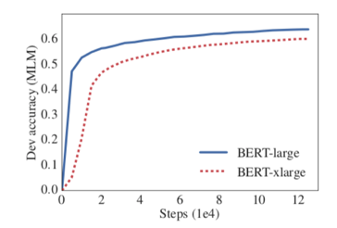
ALBERT: LITE BERT
9.
Pretrained Large-Scale Transformer
BERT와 같은 Pre-trained language representation 모델은 일반적으로 모델의 크기가 커지면 성능이 향상. → 하지만, 모델이 커짐에 따라 아래의 문제들이 생길 수 있다!
Memory limitation - 모델의 크기가 메모리 량에 비해 큰 경우 학습 시, 메모리 부족 문제
Training time - 학습하는데 오랜 시간이 소요됨
Memory degradation - Layer의 수 혹은 hidden size가 너무 커지면 모델 성능 감소
Lan, Zhenzhong, et al. "Albert: A lite bert for self-supervised learning of language representations." arXiv preprint arXiv:1909.11942 (2019).

Slide 39
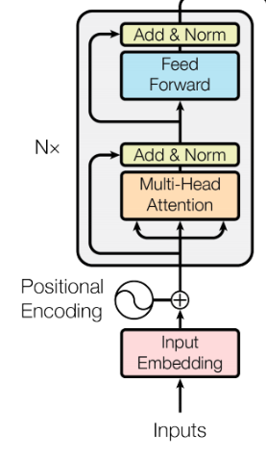
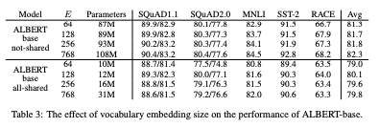
ALBERT: LITE BERT
9.
Pretrained Large-Scale Transformer
Factorized embedding parameterization
- Input Layer의 Parameter 수를 줄인다. 즉, 모델 크기를 줄인다
Input token embedding size (E) < transformer의 각 layer input output hidden size(H)로 두면, 모델 사이즈가 커져도 성능이 떨어지지 않는다.
Lan, Zhenzhong, et al. "Albert: A lite bert for self-supervised learning of language representations." arXiv preprint arXiv:1909.11942 (2019).

Slide 40
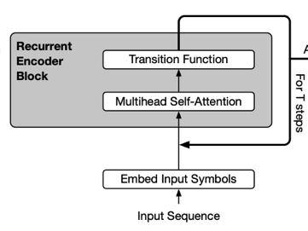
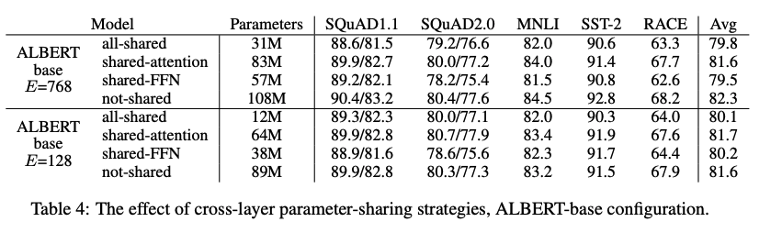
ALBERT: LITE BERT
9.
Pretrained Large-Scale Transformer
Cross-layer parameter sharing
- Transformer의 각 Layer 간 같은 Parameter을 공유하여 사용
➔ 모델 크기 줄임 (universal transformer와 비슷한 아이디어)
factorized embedding parameterization 보다 cross-layer parameter sharing 적용 시 모델의 크기가 훨씬 많이 줄어든다!
cross-layer parameter sharing은 말 그대로 transformer layer 간 같은 parameter을 공유하며 사용하는 것이다.
Dehghani, Mostafa, et al. "Universal transformers." arXiv preprint arXiv:1807.03819 (2018).
Lan, Zhenzhong, et al. "Albert: A lite bert for self-supervised learning of language representations." arXiv preprint arXiv:1909.11942 (2019).

Slide 41
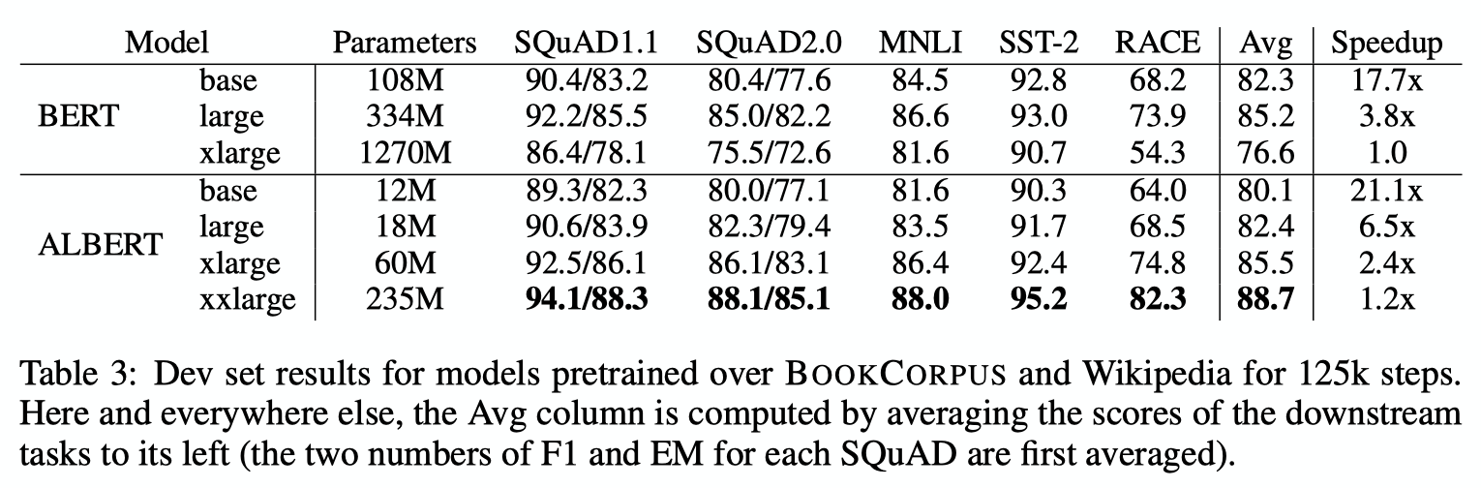
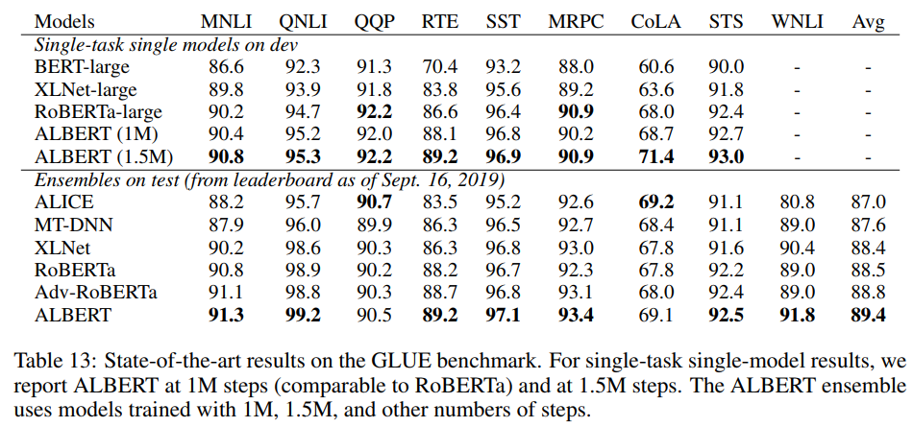
ALBERT: LITE BERT
- 결과
9.
Pretrained Large-Scale Transformer
Lan, Zhenzhong, et al. "Albert: A lite bert for self-supervised learning of language representations." arXiv preprint arXiv:1909.11942 (2019).

Slide 42
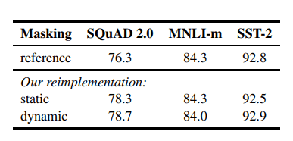
RoBERTa: A robustly optimized BERT pretraining approach
9.
Pretrained Large-Scale Transformer
Bert에서 아래 내용을 개선!
보다 큰 데이터로 Pretraining (160GB)
BookCorpus + Wikipedia (16GB)
CC-News (76GB)
CommonCrawl News Dataset의 영어부분으로 2016년 9월 ~ 2019년 2월 사이에 크롤링 된 6300만개의 영문 뉴스 기사 등.
OpenWebText (38GB)
OpenGPT2에서 사용된 WebText Corpus의 open-source 버전, Reddit에서 공유되는 URL에서 추출한 Web Contents
Stories (31GB)
CommonCrawl Data의 일부분으로, 이야기와 같은 스타일의 Winograd schema와 일치하도록 filtering
Dynamic Masking
기존의 BERT는 data preprocessing과정에서 masking을 한번만 수행함.
본 논문에서는 data을 10개 복제하여 각 sequence 40 epoch에 걸쳐 10가지 방법으로 masking되도록 처리.
즉, 훈련 중 동일한 mask는 4번만 보게 되고, 더 많은 종류의 masking을 볼 수 있게 된다.
Liu, Yinhan, et al. "Roberta: A robustly optimized bert pretraining approach." arXiv preprint arXiv:1907.11692 (2019).

Slide 43

RoBERTa: A robustly optimized BERT pretraining approach
9.
Pretrained Large-Scale Transformer
Bert에서 아래 내용을 개선!
Model Input Format and Next Sentence Prediction
BERT의 NSP을 여러 과거연구의 의문들을 바탕으로 개선
Segment-pair + NSP: 기존 NSP로, 각 입력에 여러 개 문장 포함되며 한 쌍의 segment가 있지만 512 미만의 token
Sentence-pair + NSP: 인접 및 다른 document의 sentence 쌍: 1보다 길이가 작기때문에 문제 없음
Full-sentence + NSP: 하나이상의 document에서 연속적으로 샘플링 (document가 나눠지면 분리하지 않음): doc 사이에 별도의 separation token추가.
Doc-sentence + NSP: 입력이 document 경계 넘을 수 없다는 점 제외하고, full-sentences와 유사하게 구성. 512개보다 작을 경우, 비슷한 수의 전체 문장을 얻기 위해 동적으로 batch size조절
Liu, Yinhan, et al. "Roberta: A robustly optimized bert pretraining approach." arXiv preprint arXiv:1907.11692 (2019).

Slide 44

RoBERTa: A robustly optimized BERT pretraining approach
9.
Pretrained Large-Scale Transformer
Bert에서 아래 내용을 개선!
더 큰 batch size! (기존 BERT는 1M step에 대해 256 batch size)
Liu, Yinhan, et al. "Roberta: A robustly optimized bert pretraining approach." arXiv preprint arXiv:1907.11692 (2019).

Slide 45

RoBERTa: A robustly optimized BERT pretraining approach
- 최종 결과 요약
9.
Pretrained Large-Scale Transformer
Liu, Yinhan, et al. "Roberta: A robustly optimized bert pretraining approach." arXiv preprint arXiv:1907.11692 (2019).

Slide 46


ELECTRA: Pre-training text encoders as discriminators rather than generators
9.
Pretrained Large-Scale Transformer
Bert의 MLM Pretrained 방법에 어떤 부분이 original이 아닌 replaced된 값인지 파악하는 추가적인 discriminator를 붙여 파악.
Generative Adversarial Network(GAN)의 아이디어와 비슷 (TBD)
Clark, Kevin, et al. "Electra: Pre-training text encoders as discriminators rather than generators." arXiv preprint arXiv:2003.10555 (2020).

Slide 47

ELECTRA: Pre-training text encoders as discriminators rather than generators
- 결과
9.
Pretrained Large-Scale Transformer
Clark, Kevin, et al. "Electra: Pre-training text encoders as discriminators rather than generators." arXiv preprint arXiv:2003.10555 (2020).

Slide 48

ELECTRA: Pre-training text encoders as discriminators rather than generators
- 결과
9.
Pretrained Large-Scale Transformer
Clark, Kevin, et al. "Electra: Pre-training text encoders as discriminators rather than generators." arXiv preprint arXiv:2003.10555 (2020).

Slide 49
9
Pretrained Large-Scale Transformer
4 Hybrid Methods

Slide 50
XLNet
9.
Pretrained Large-Scale Transformer
Transformer Decoder(i.e. GPT) : Auto-Regressive(AR)방식으로 주어진 컨텍스트에 대해 다음 토큰을 맞추는 단 방향의 학습을 진행
Transformer Encoder(i.e. BERT): 단 방향 학습을 지양.
특정 토큰을 [MASK] 로 치환하고 이를 예측함으로써(일종의 denoising autoencoder), 양방향의 정보를 이용하였다.
하지만 아래 문제들이 발생할 수 있다.
1) [MASK]는 pre-training 에만 등장하는 토큰으로 fine-tuning 과 불일치
2) [MASK] 토큰 사이의 의존관계가 무시되는 문제가 발생
그렇다면 auto-regressive을 하되, 양방향 context를 알 수 있게 하자!
➔ XLNET !
Yang, Zhilin, et al. "Xlnet: Generalized autoregressive pretraining for language understanding." Advances in neural information processing systems 32 (2019).

Slide 51


XLNet
Permutation language model
9.
Pretrained Large-Scale Transformer
Auto-regressive (AR) + Permutation
길이 T의 시퀀스 $X=[x_{1},x_{2}, …, x_{T}]$ 가 주어졌을 때, 시퀀스를 나열할 수 있는 모든 순서의 집합($Z_{T}$) 순열(permutation)은 T! 개 만들 수 있다. 이 순열의 집합을 $Z_{T}$라 하자.
새로운 objective는 다음과 같이 집합($Z_{T}$)에 속해있는 모든 순서들을 고려하여 AR 방식으로 모델링 진행하고, 각 순서에 대한 likelihood 기대 값을 최대화한다. (제안하는 방식은 sequence 순서가 아닌 AR의 인수분해 순서만 바꾼다)
이를 수식으로 쓰면, $likelihood:𝔼_{z\sim Z_{T}}[\prod_{ t=1}^{T}{p_{θ}(x_{z_{t}}|x_{z<t})}]$, 학습은 maximum loglikelihood을 한다.
$$\max_{θ}{𝔼_{z\sim Z_{T}}[\sum_{t=1}^{T}{\log{p_{θ}(x_{z_{t}}|x_{z<t})}}]}$$
시퀀스 길이 T에 대해 가능한 순열의 개수는 T! 개를 갖기 때문에, 하나의 텍스트 $X=[x_{1},x_{2}, …, x_{T}]$ 에 대해
순열($Z_{T}$)의 모든 경우를 고려하는 것은 불가능.
➔ 따라서 하나의 텍스트 시퀀스에 대해 하나의 permutation 순서(z)을 샘플링 하고 해당 순서에 대해 $p_{θ}(x)$을 $\prod_{ t=1}^{T}{p_{θ}(x_{z_{t}}|x_{z<t})}$)로 분해. 하지만 모델의 파라미터(θ)는 학습하는 동안 모든 순서에 대해 공유되므로, 많은 양의 데이터를 거치면 모든 순서를 고려한다고 볼 수 있음.
➔ 따라서 모델은 자연스럽게 $x_{i}≠x_{t}$인 모든 토큰을 보게 되고, 이 과정에서 어떠한 근사 없이 “양방향 컨텍스트”을 볼 수 있게 된다!
Yang, Zhilin, et al. "Xlnet: Generalized autoregressive pretraining for language understanding." Advances in neural information processing systems 32 (2019).

Slide 52


XLNet
Two-Stream Self-Attention for Target-Aware Representations 모델
9.
Pretrained Large-Scale Transformer
permutation language modeling을 standard transformer에 naive하게 적용하기는 어려움이 있음.
위와 같은 문제를 확인하기 위해 softmax을 사용하여 next-token의 distribution $p_{θ}\left(X_{z_{t}}=x | x_{z<t}\right)$을 파라미터화 하자!
$$p_{θ}\left(X_{z_{t}}=x | x_{z<t}\right)=\frac{exp⁡(e{\left(x\right)}^{T}h_{θ}\left(x_{z<t}\right))}{\sum_{x′}{exp⁡(e{\left(x^{′}\right)}^{T}h_{θ}\left(x_{z<t}\right))}}$$
$h_{θ}\left(x_{z<t}\right)$는 masking후 transformer로부터 생성된 $x_{z<t}$의 hidden representation 을 의미!
이때 Representation $h_{θ}\left(x_{z<t}\right)$는 $z_{t}$에 의존성이 없기에, 유용한 representation을 배울 수 없는 위치에 상관없이 동일한 distribution가 예측하게 된다 → 문제!
위의 문제를 해결하기 위해 next-token의 distribution이 target position을 인식할 수 있게 re-parameterize 한다.
$$p_{θ}\left(X_{z_{t}}=x | x_{z<t}\right)=\frac{exp⁡(e{\left(x\right)}^{T}g_{θ}\left(x_{z<t}, z_{t}\right))}{\sum_{x′}{exp⁡(e{\left(x^{′}\right)}^{T}g_{θ}\left(x_{z<t}, z_{t}\right))}}$$
이때, $g_{θ}\left(x_{z<t}, z_{t}\right)$는 target position $z_{t}$을 추가적으로 받는 representation
Yang, Zhilin, et al. "Xlnet: Generalized autoregressive pretraining for language understanding." Advances in neural information processing systems 32 (2019).

Slide 53

XLNet
Two-Stream Self-Attention for Target-Aware Representations 모델
9.
Pretrained Large-Scale Transformer
$$p_{θ}\left(X_{z_{t}}=x | x_{z<t}\right)=\frac{exp⁡(e{\left(x\right)}^{T}g_{θ}\left(x_{z<t}, z_{t}\right))}{\sum_{x′}{exp⁡(e{\left(x^{′}\right)}^{T}g_{θ}\left(x_{z<t}, z_{t}\right))}}$$
에서 어떻게 $g_{θ}\left(x_{z<t}, z_{t}\right)$ 를 수식화 할까?
고려해야 할 내용
Token $x_{z_{t}}, g_{θ}\left(x_{z<t}, z_{t}\right)$를 예측하기 위해 position $z_{t}$를 사용해야 한다.
$j>t$ 일때, 다른 token $x_{z_{j}}$를 예측하기 위한 $x_{z_{t}}$는 완전한 context information (쌍방향)을 제공하기 위해 content를 encoding하여야 한다.
2종류의 representation을 사용
content representation:
$h_{θ}(x_{z≤t})$는 transformer의 standard hidden state와 비슷한 역할.
이 representation은 content 와 $x_{z≤t}$를 모두 encoding한다.
query representation:
$g_{θ}\left(x_{z<t}, z_{t}\right)=g_{z_{t}}$는 contextual information $x_{z<t}$와 position $z_{t}$에 접근할 수 있지만 content $x_{z_{t}}$​​에는 접근할 수 없다.
이 2개를 masked self-attention으로 구현할 수 있다!
$g_{z_{t}}^{m}←Attention\left(Q=g_{z_{t}}^{m−1}, KV=h_{z<t}^{\left(m−1\right)};θ\right)$.
$h_{z_{t}}^{m}←Attention\left(Q=h_{z_{t}}^{m−1}, KV=h_{z≤t}^{\left(m−1\right)};θ\right)$
Yang, Zhilin, et al. "Xlnet: Generalized autoregressive pretraining for language understanding." Advances in neural information processing systems 32 (2019).

Slide 54

XLNet
Partial prediction
9.
Pretrained Large-Scale Transformer
Permutation language modeling은 장점이 있지만, 순열로 인해 최적화가 어렵고 수렴이 오래 걸린다.
최적화의 어려움을 해결하기 위해, 인수분해 순서에서 마지막 token만 예측!
z을 non-target subsequence $z_{≤c}$​와 target subsequence $z_{>c}$로 분할! ($c$는 cutting point)
Objective는 non-target subsequence에서 target subsequence conditioned의 log-likelihood를 maximize하는 것으로 연산을 줄인다!
Yang, Zhilin, et al. "Xlnet: Generalized autoregressive pretraining for language understanding." Advances in neural information processing systems 32 (2019).

Slide 55


XLNet
Content stream (normal self-attention) & query stream (self-attention X, token position X)
9.
Pretrained Large-Scale Transformer
Yang, Zhilin, et al. "Xlnet: Generalized autoregressive pretraining for language understanding." Advances in neural information processing systems 32 (2019).

Slide 56
XLNet
Pre-training / 구현 디테일
9.
Pretrained Large-Scale Transformer
Pre-training에 사용한 데이터:
BERT에서 이용했던 BooksCorpus, Wikipedia에 추가적으로 Giga5, ClueWeb 2020-B, Common Crawl까지 총 5개의 데이터 셋 이용
SentencePiece를 이용 후 tokenizing 된 후 총 32.89B token 정도.
Hyperparameter
모델 크기: BERT-Base/BERT-Large와 각각 같은 크기를 갖게 설정 → XLNet-Base/XLNet-Large
시퀀스 길이: 패딩 없는 512길이 입력.(RoBERTa와 같은 설정)
배치 사이즈: 8192를 이용했습니다.
Optimizer/Scheduler: Adam weight decay/ linear learning rate decay 이용.
장치/소요시간: 512 TPU v3로 약 5.5일 소요
양방향 데이터 파이프라인(Bidirectional Data Pipeline)
recurrence memory을 이용할 때, 양방향으로 모두 장기 의존성을 학습할 수 있도록 배치를 정방향/역방향의 sequence을 반반으로 되도록 진행.
정방향의 경우 현재 시점 이전 시퀀스들이 메모리로 제공되고, 역방향의 경우 현재 시점 이후 시퀀스들이 메모리로 제공되어 양방향의 장기의존성을 학습.
Span기반의 예측
Language Model의 특정 시점에서 주어진 컨텍스트에 대해 하나의 토큰만 예측하는 것이 아니라 여러 토큰들의 span을 예측.
즉, 길이 L∈[1,...,5] 을 랜덤으로 선택하고, 연속적인 길이 L의 span을 선택한 다음 KL개의 토큰들을 타겟으로 학습!
Yang, Zhilin, et al. "Xlnet: Generalized autoregressive pretraining for language understanding." Advances in neural information processing systems 32 (2019).

Slide 57


XLNet
결과
9.
Pretrained Large-Scale Transformer
Yang, Zhilin, et al. "Xlnet: Generalized autoregressive pretraining for language understanding." Advances in neural information processing systems 32 (2019).

Slide 58


XLNet
결과
9.
Pretrained Large-Scale Transformer
Yang, Zhilin, et al. "Xlnet: Generalized autoregressive pretraining for language understanding." Advances in neural information processing systems 32 (2019).

Slide 59

BART - Pre-trained seq2seq transformer
9.
Pretrained Large-Scale Transformer
Architecture 는 2017년 activation(ReLU -> GeLU)을 제외하고 거의 동일하게 사용! 다만 Pretraining만 적용한다.
➔ Sequence/token 분류, Sequence 생성, 번역 문제 등에 적용 가능
BERT와 달리, decoder의 각 레이어는 추가적으로 encoder의 마지막 hidden layer에 걸쳐 cross-attention을 수행한다.
BERT는 word prediction 전에 feed-forward network를 추가하여 사용하지만, BART는 그렇지 않다.
Lewis, Mike, et al. "Bart: Denoising sequence-to-sequence pre-training for natural language generation, translation, and comprehension." arXiv preprint arXiv:1910.13461 (2019).

Slide 60

BART - Pre-trained seq2seq transformer
- Pretraining
9.
Pretrained Large-Scale Transformer
Token Masking
BERT와 같은 방식!
Token Deletion
랜덤으로 한 토큰을 삭제한다.
Token masking과 달리, 모델은 입력의 어느 위치에 누락된 token을 넣어서 복구해야 할 지 학습한다.
Text Infilling
Poisson 분포에서 구한 span 길이로 여러 text span을 샘플링 한다.
각 span은 하나의 [MASK] 토큰으로 대체된다. (길이가 0인 span은 [MASK]토큰이 삽입된다)
모델이 span에서 누락된 토큰의 수를 학습한다.
Sentence Permutation
문서를 문장 단위로 나누고, 랜덤 순서로 섞는다.
Document Rotation
랜덤으로 선택된 토큰이 문서의 첫 시작이 되도록 rotate한다.
모델이 문서의 시작점을 구분하도록 학습한다.
Lewis, Mike, et al. "Bart: Denoising sequence-to-sequence pre-training for natural language generation, translation, and comprehension." arXiv preprint arXiv:1910.13461 (2019).

Slide 61


BART - Pre-trained seq2seq transformer
- 결과
9.
Pretrained Large-Scale Transformer
Lewis, Mike, et al. "Bart: Denoising sequence-to-sequence pre-training for natural language generation, translation, and comprehension." arXiv preprint arXiv:1910.13461 (2019).

Slide 62
[심화학습] 참고하면 좋은 자료들
9.
Pretrained Large-Scale Transformer
[관련 논문들]
Radford, Alec, et al. "Improving language understanding by generative pre-training." (2018).
Devlin, Jacob, et al. "Bert: Pre-training of deep bidirectional transformers for language understanding." arXiv preprint arXiv:1810.04805 (2018).
Lewis, Mike, et al. "Bart: Denoising sequence-to-sequence pre-training for natural language generation, translation, and comprehension." arXiv preprint arXiv:1910.13461 (2019).
Radford, Alec, et al. "Language models are unsupervised multitask learners." OpenAI blog 1.8 (2019): 9.
Brown, Tom B., et al. "Language models are few-shot learners." arXiv preprint arXiv:2005.14165 (2020).
Lan, Zhenzhong, et al. "Albert: A lite bert for self-supervised learning of language representations." arXiv preprint arXiv:1909.11942 (2019).
Liu, Yinhan, et al. "Roberta: A robustly optimized bert pretraining approach." arXiv preprint arXiv:1907.11692 (2019).
Clark, Kevin, et al. "Electra: Pre-training text encoders as discriminators rather than generators." arXiv preprint arXiv:2003.10555 (2020).
Yang, Zhilin, et al. "Xlnet: Generalized autoregressive pretraining for language understanding." Advances in neural information processing systems 32 (2019).
Narayanan, Deepak, et al. "Efficient large-scale language model training on gpu clusters." arXiv preprint arXiv:2104.04473 (2021).

Slide 63



[심화학습] 참고하면 좋은 자료들
9.
Pretrained Large-Scale Transformer
Huggingface (transformer 라이브러리; Tensorflow, Pytorch 모두 호환)
https://huggingface.co/transformers/
https://huggingface.co/models/
+ 63개의 미리 학습된 공식 Transformer 모델, 여러 contributor들이 올리는 3rd party 모델들

